Slide 1
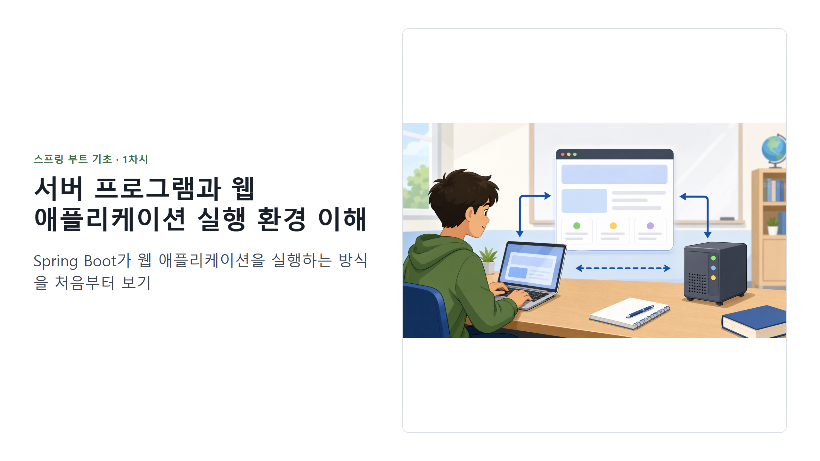
Notes:
안녕하세요. 이번 시간에는 스프링 부트 기초 과정의 첫 번째 주제인 서버 프로그램과 웹 애플리케이션 실행 환경을 살펴보겠습니다. 오늘은 아직 복잡한 코드를 많이 작성하지 않습니다. 대신 우리가 앞으로 만들 Spring Boot 애플리케이션이 어디에서 실행되고, 브라우저 요청을 어떻게 받고, 왜 별도의 Tomcat 설치 없이 바로 실행되는지를 큰 그림으로 이해하는 시간이 됩니다. 이 차시를 잘 잡아두면 뒤에서 Controller, REST API, JPA, 테스트를 배울 때 “내 코드가 실제 요청 흐름에서 어디에 놓이는지”가 훨씬 선명해집니다. 이 표지에서 먼저 잡을 이미지는 아주 단순합니다. 브라우저에 주소를 입력하면 어딘가에 있는 서버 프로그램이 그 요청을 받고, 다시 결과를 보내 준다는 그림입니다. 아직 Controller나 WAS 같은 용어를 몰라도 괜찮습니다. 오늘은 그 용어들이 결국 이 한 장의 연결선 위에서 어떤 역할을 하는지 확인하는 흐름으로 진행합니다. 이 표지는 오늘의 핵심 이미지를 먼저 잡는 장입니다. 브라우저, 서버, 응답이라는 세 단어만 기억해도 이후 슬라이드가 하나의 흐름으로 연결됩니다.

Slide 2
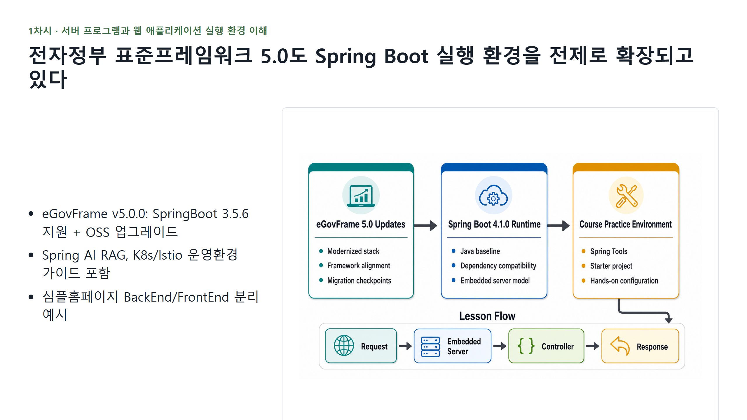
Notes:
본격적인 이론으로 들어가기 전에 2026년 기준의 흐름을 하나 보겠습니다. 전자정부 표준프레임워크 포털에는 2026년 3월 31일 v5.0.0 배포 안내가 올라와 있습니다. 이 공지에는 실행환경에서 SpringBoot 3.5.6을 지원한다는 내용과 함께 Spring Framework, Spring Security, Spring Batch 같은 주요 오픈소스 업그레이드가 포함되어 있습니다. 또 Spring AI 기반 RAG 예제, VS Code Extension, Kubernetes와 Istio, OpenTelemetry 같은 운영환경 가이드도 함께 제시되어 있습니다. 즉 공공 영역의 표준프레임워크 흐름도 단순한 JSP 화면 중심 개발을 넘어 API, 클라우드, 관찰가능성, AI 예제까지 넓어지고 있습니다. 심플홈페이지 BackEnd 저장소를 보면 기존 JSP 뷰 방식에서 벗어나 BackEnd와 FrontEnd를 분리한 아키텍처 예시를 제공한다고 설명합니다. 이 흐름을 이해하려면 먼저 서버 프로그램이 요청을 받고 응답을 돌려주는 구조, 그리고 Spring Boot가 웹 애플리케이션 실행 환경을 어떻게 준비하는지를 알아야 합니다. 이 과정의 실습 기준은 최신 Spring Boot 4.1.0 문서에 맞추어 JDK 21, Gradle, Spring Tools for Eclipse 5.2.0 이상으로 잡겠습니다. 오늘은 복잡한 기능을 만들기 전에 “브라우저 요청이 Spring Boot 서버로 들어와 Controller를 거쳐 응답으로 돌아간다”는 가장 기본적인 흐름을 먼저 확인합니다. 이 도입부는 단순한 뉴스 소개가 아니라 오늘 배울 내용의 필요성을 만드는 장면입니다. 전자정부 표준프레임워크가 Spring Boot 기반 실행환경과 API 분리, 클라우드 운영 쪽으로 확장된다는 것은 초급 개발자에게도 중요한 신호입니다. 이제 서버 프로그램은 화면 하나를 만들어 내는 코드가 아니라, 다양한 클라이언트와 도구가 호출할 수 있는 실행 환경 안에서 동작해야 합니다. 여기서 중요한 질문은 “왜 지금 Spring Boot를 배워야 하는가”입니다. 공식 프레임워크의 변화는 개인 학습과도 연결됩니다. 이 뉴스는 외워야 할 사건이 아니라, 오늘 배울 실행 환경이 왜 필요한지를 보여 주는 근거입니다.

Slide 3
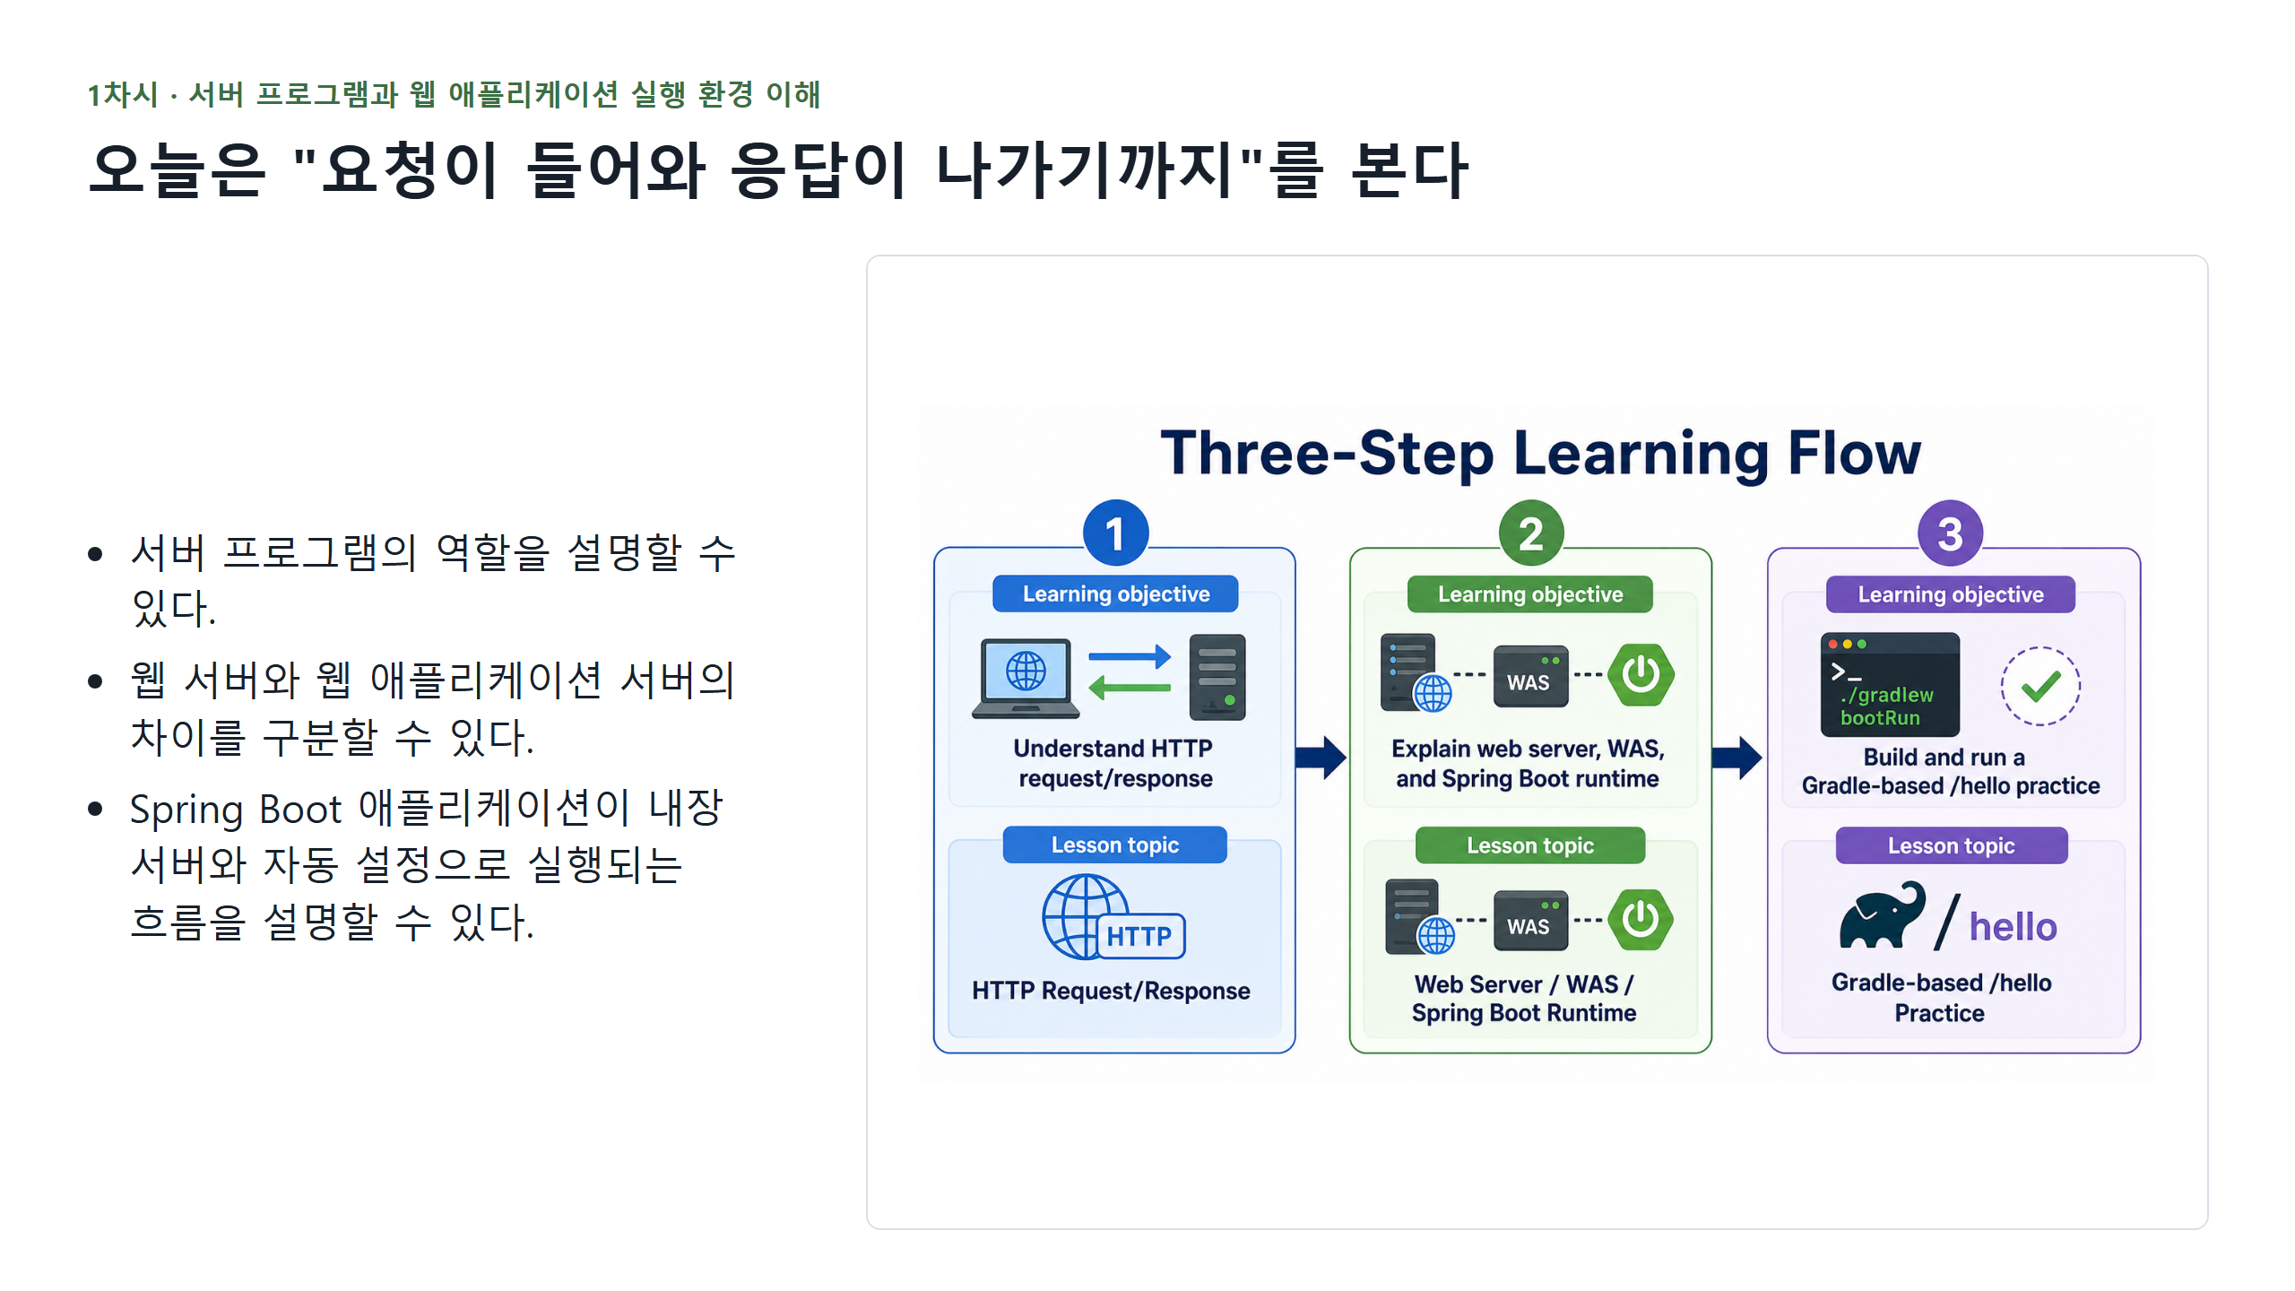
Notes:
이번 차시의 학습목표는 세 가지입니다. 첫 번째 목표는 HTTP 요청과 응답 흐름으로 서버 프로그램의 역할을 설명할 수 있는 수준에 도달하는 것입니다. 브라우저가 요청을 보내고 서버가 처리한 뒤 응답을 돌려주는 구조를 이해해야, 뒤에서 Controller나 REST API를 배울 때 코드가 실제 흐름에서 어디에 놓이는지 알 수 있습니다. 두 번째 목표는 웹 서버, 웹 애플리케이션 서버, 그리고 Spring Boot 실행 환경의 역할 차이를 구분하는 것입니다. 웹 서버는 정적 리소스 전달에 강하고, WAS는 로그인이나 게시글 등록처럼 애플리케이션 로직이 필요한 요청을 처리합니다. Spring Boot는 여기에 내장 서버와 자동 설정을 더해 초보자가 실행 환경을 빠르게 준비할 수 있게 도와줍니다. 세 번째 목표는 Gradle 기반 Spring Boot 프로젝트에서 `/hello` 요청 처리 흐름을 직접 실행하고 확인하는 것입니다. 단순히 개념만 아는 것이 아니라, STS4에서 프로젝트를 만들고 Controller를 작성한 뒤 브라우저에서 응답을 확인하는 데까지 가는 것이 이번 차시의 실습 목표입니다. 다음으로 학습내용을 살펴보겠습니다. 첫 번째 학습내용은 HTTP 요청과 응답으로 보는 서버 프로그램의 역할입니다. 여기서는 서버 프로그램이 요청을 받고, 필요한 처리를 하고, 응답을 돌려주는 기본 구조를 다룹니다. 두 번째 학습내용은 웹 서버, WAS, Spring Boot 실행 환경 이해입니다. 정적 파일 처리, 동적 로직 처리, 내장 Tomcat, 자동 설정이 어떤 관계로 연결되는지를 봅니다. 세 번째 학습내용은 Gradle 기반 `/hello` 서버 실습과 요청 처리 확인입니다. Spring Starter Project를 만들고, Web MVC 스타터를 추가하고, `HelloController`를 작성한 뒤, 브라우저에서 `localhost:8080/hello` 응답을 확인합니다. 전체 흐름은 개념 이해에서 시작해 실행 확인으로 이어지도록 구성되어 있습니다. 이 장은 단순한 목차가 아니라 오늘 수업의 지도입니다. 첫 번째 학습내용에서는 요청과 응답이라는 가장 작은 단위를 이해하고, 두 번째 학습내용에서는 그 요청을 받는 실행 환경을 웹 서버, WAS, Spring Boot 관점에서 구분합니다. 마지막 학습내용에서는 이론으로 본 흐름이 실제 STS4와 브라우저에서 어떻게 보이는지 확인합니다. 학습목표와 학습내용은 같은 순서로 배치되어 있습니다. 이후 학습하기 슬라이드도 이 순서를 따라가기 때문에, 지금 어느 목표를 배우고 있는지 계속 확인하면서 따라오면 됩니다. 용어가 많아 보여도 기준은 단순합니다. 브라우저가 무엇을 보냈는지, 서버 실행 환경이 어디에서 요청을 받았는지, 우리가 작성한 코드가 어느 지점에서 실행되는지를 계속 연결해서 보면 됩니다.

Slide 4
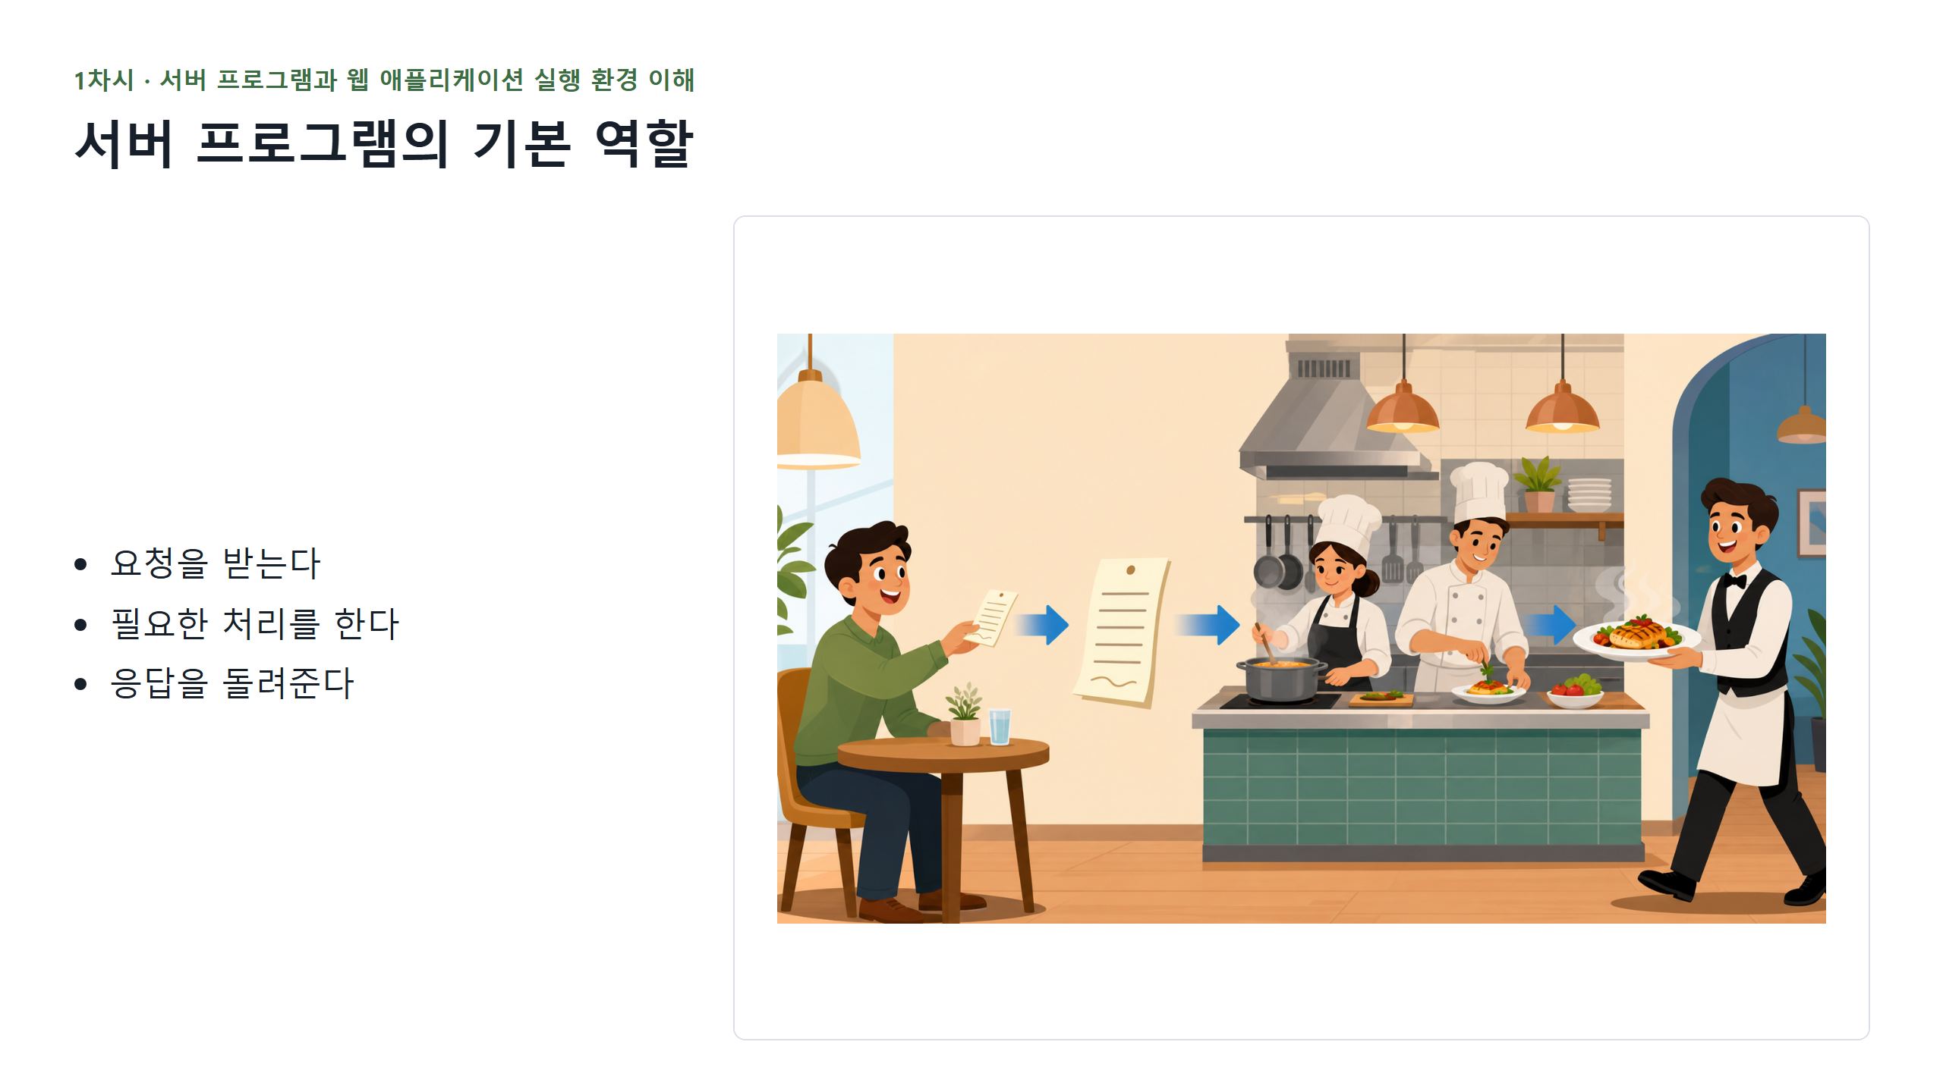
Notes:
서버 프로그램을 아주 단순하게 말하면, 요청을 받고 응답을 돌려주는 프로그램입니다. 여기서 요청은 사용자가 원하는 일입니다. 예를 들어 “공지사항 목록을 보여 주세요”, “회원 정보를 저장해 주세요”, “Todo 하나를 등록해 주세요” 같은 것이 요청입니다. 서버 프로그램은 이 요청을 해석하고, 필요한 로직을 실행하고, 데이터가 필요하면 데이터베이스와도 이야기한 뒤, 결과를 응답으로 돌려줍니다. 이 구조를 식당에 비유하면 쉽습니다. 손님은 브라우저입니다. 주문서는 HTTP 요청입니다. 주방은 서버 프로그램입니다. 완성된 음식은 HTTP 응답입니다. 앞으로 우리가 작성할 Controller, Service, Repository 코드는 모두 이 주방 안에서 각자 맡은 일을 하는 구성원이라고 보면 됩니다. 서버 프로그램을 이해할 때 가장 먼저 버려야 할 생각은 서버가 항상 화면만 만든다는 생각입니다. 어떤 서버는 HTML을 만들어 주지만, 어떤 서버는 JSON 데이터를 돌려주고, 어떤 서버는 파일을 내려주거나 저장 작업을 수행합니다. 공통점은 요청을 받아 어떤 일을 하고 응답을 만든다는 점입니다. 이 공통 구조를 잡으면 뒤에서 배우는 Controller와 Service도 훨씬 쉽게 연결됩니다. 서버의 역할은 “누가 요청했는가, 누가 처리했는가, 무엇을 돌려주었는가”라는 세 질문으로 나누어 볼 수 있습니다. 이 세 질문이 서버 프로그램을 설명하는 기본 뼈대입니다.

Slide 5
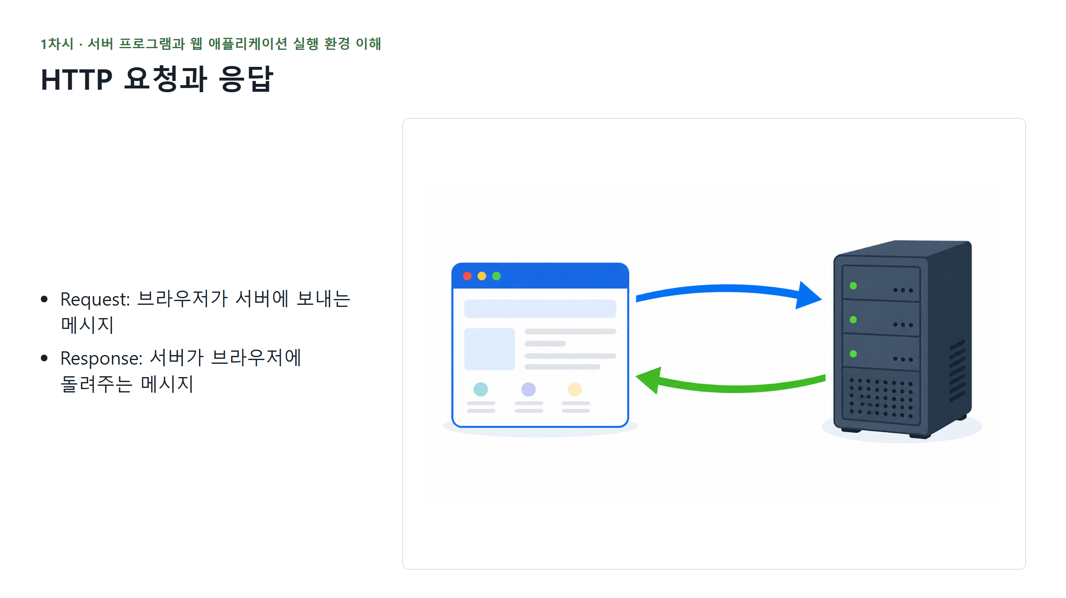
Notes:
브라우저와 서버가 아무 규칙 없이 대화하면 서로 알아들을 수 없습니다. 그래서 웹에서는 HTTP라는 약속을 사용합니다. HTTP 요청은 브라우저가 서버에 보내는 메시지입니다. 예를 들어 `GET /hello`는 `/hello`라는 자원을 가져오고 싶다는 뜻입니다. 서버는 요청을 처리한 뒤 응답을 돌려줍니다. 응답에는 성공 여부를 나타내는 상태 코드가 들어갑니다. 대표적으로 `200 OK`는 요청이 성공했다는 뜻입니다. 이 흐름을 택배 운송장으로 생각해도 좋습니다. 주소가 잘못되면 택배가 엉뚱한 곳으로 갑니다. HTTP 요청에서도 경로, 메서드, 헤더, 본문 같은 정보가 맞아야 서버가 원하는 처리를 할 수 있습니다. HTTP를 알면 브라우저에서 일어나는 일이 갑자기 덜 추상적으로 보입니다. 사용자가 주소창에 URL을 입력하면 브라우저는 그 주소를 바탕으로 요청 메시지를 만들고, 서버는 그 메시지를 읽어 처리합니다. 응답에는 성공인지 실패인지 알려주는 상태 코드가 들어가므로, 개발자는 화면만 보는 것이 아니라 요청과 응답 자체를 확인할 수 있어야 합니다. 요청과 응답은 방향이 중요합니다. 브라우저가 먼저 보내고, 서버가 나중에 돌려줍니다. 이 방향을 기억하면 뒤에서 Controller 코드가 어디에 놓이는지 훨씬 쉽게 이해할 수 있습니다.

Slide 6
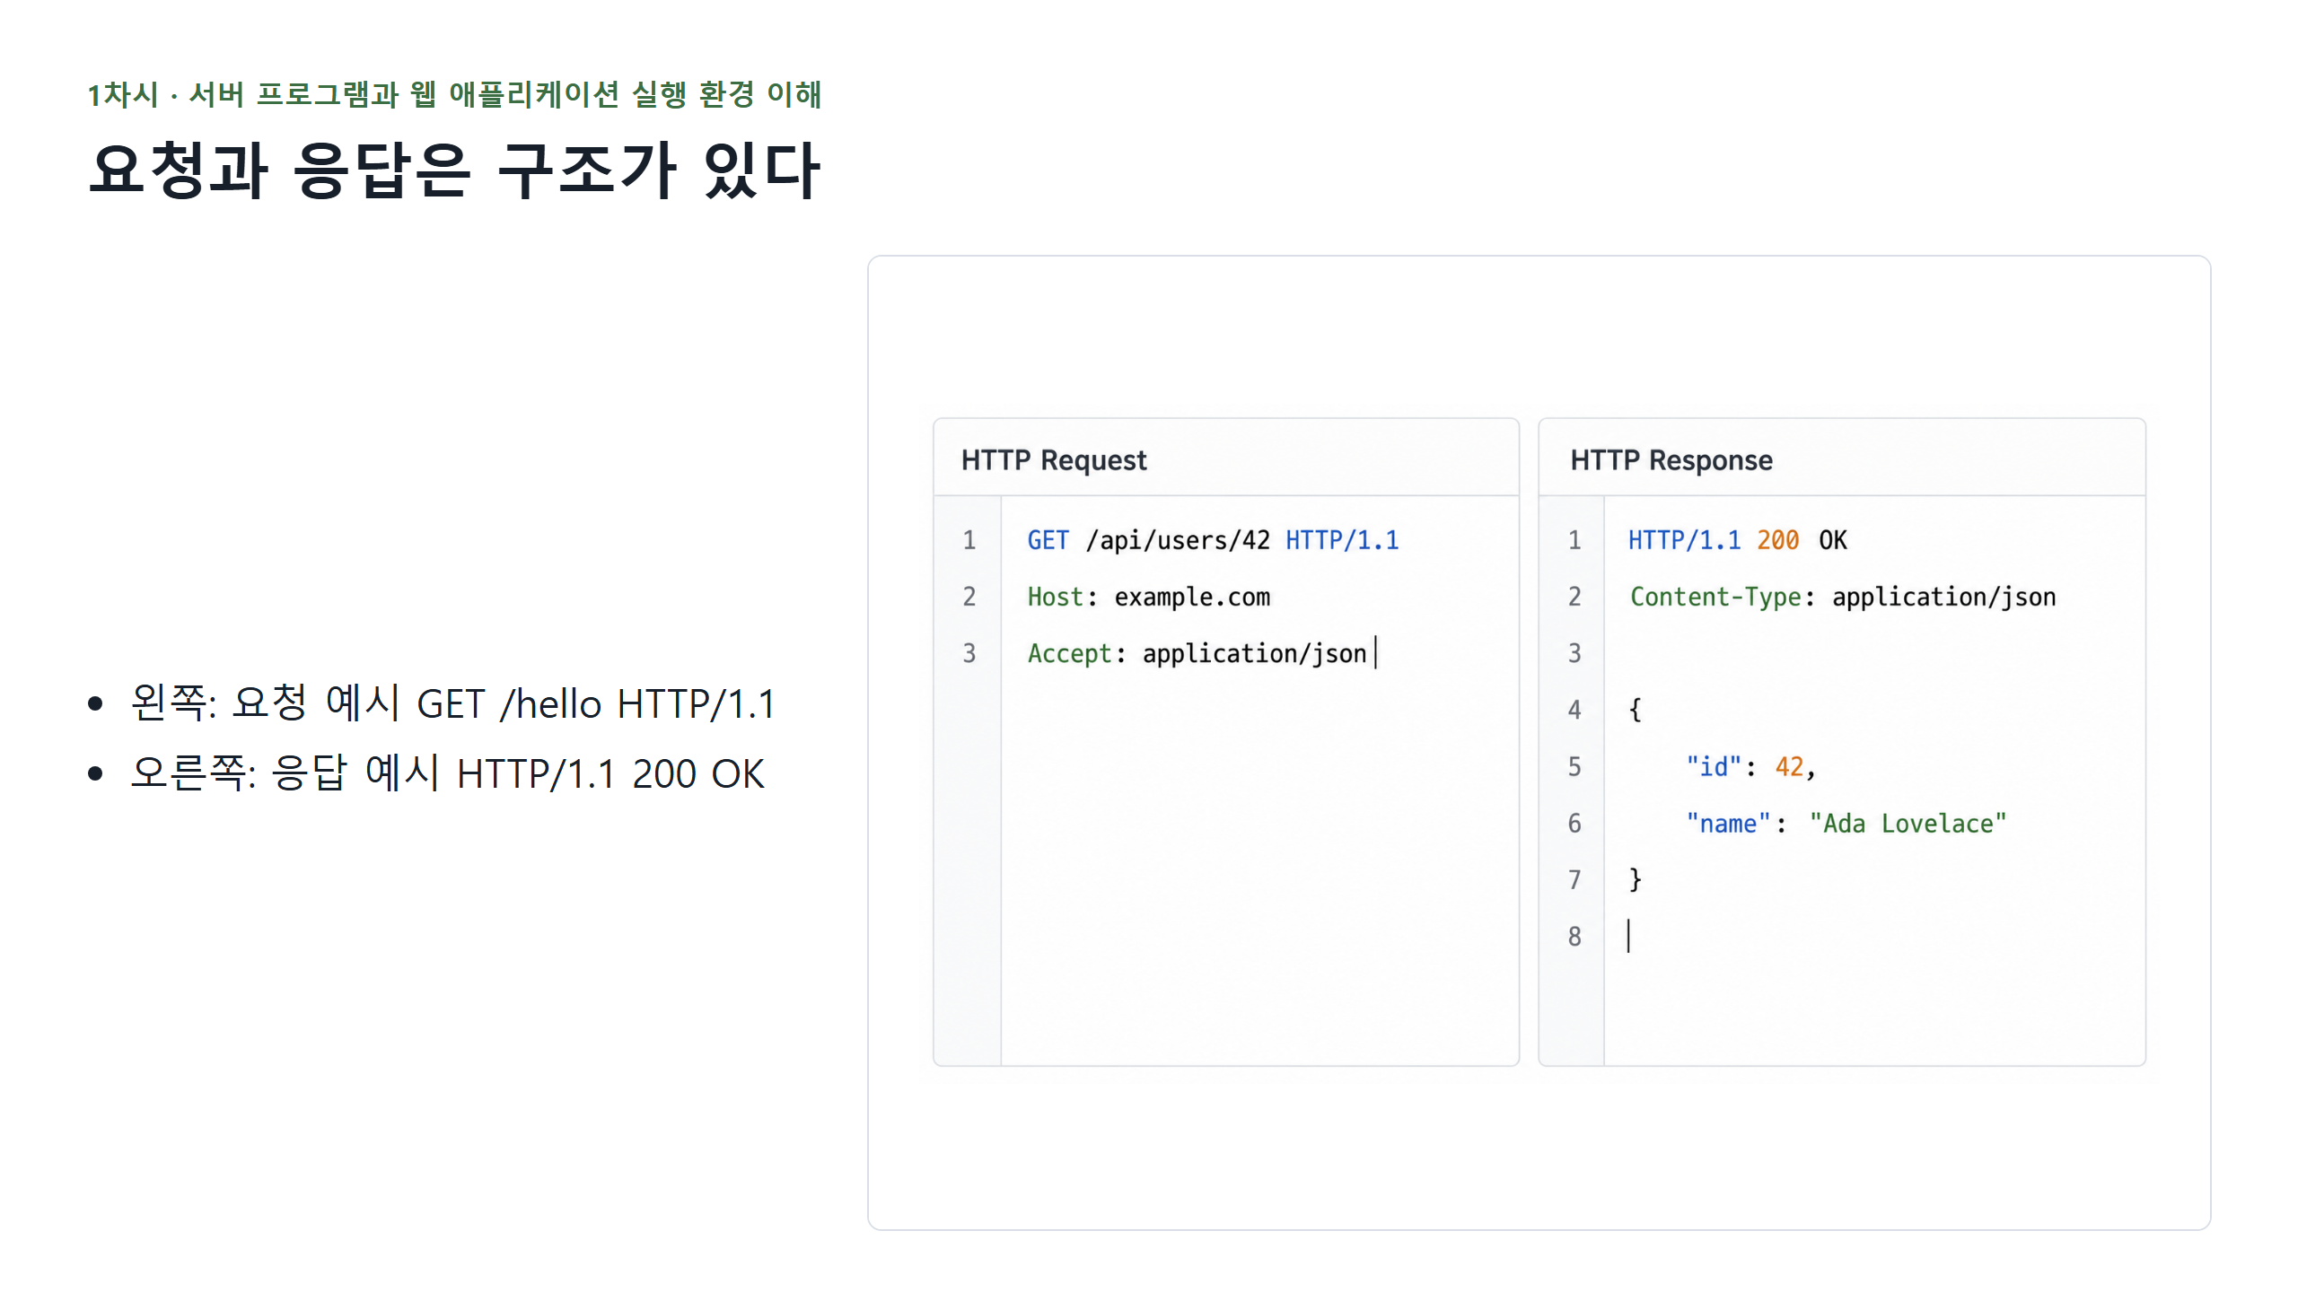
Notes:
HTTP 메시지는 생각보다 사람이 읽기 쉬운 구조로 되어 있습니다. 요청에는 어떤 방식으로 요청하는지, 어느 경로를 요청하는지, 추가 정보가 무엇인지가 들어갑니다. 응답에는 요청이 성공했는지 실패했는지를 나타내는 상태 코드와 실제 응답 내용이 들어갑니다. 이 구조를 알면 나중에 REST API를 만들 때 훨씬 편합니다. 예를 들어 GET은 조회, POST는 등록처럼 역할을 나누어 생각할 수 있습니다. 오늘은 아주 깊게 들어가지는 않지만, “브라우저와 서버는 요청 메시지와 응답 메시지를 주고받는다”는 그림만은 꼭 기억해 주세요. 나중에 API 오류를 분석할 때는 이 메시지 구조가 큰 힘이 됩니다. 브라우저 개발자 도구의 Network 탭을 보면 요청 URL, 메서드, 상태 코드, 응답 본문을 확인할 수 있습니다. 초급 단계에서는 모든 헤더를 외울 필요는 없지만, 요청에는 목적지가 있고 응답에는 처리 결과가 있다는 기본 구조는 반드시 익혀 두는 것이 좋습니다. 처음에는 메서드, 경로, 상태 코드만 먼저 보면 됩니다. 헤더와 본문은 필요할 때 하나씩 덧붙여 이해하면 됩니다. 모든 필드를 한 번에 외우려 하기보다, 요청에는 목적지가 있고 응답에는 처리 결과가 있다는 구조를 먼저 잡는 것이 중요합니다.

Slide 7
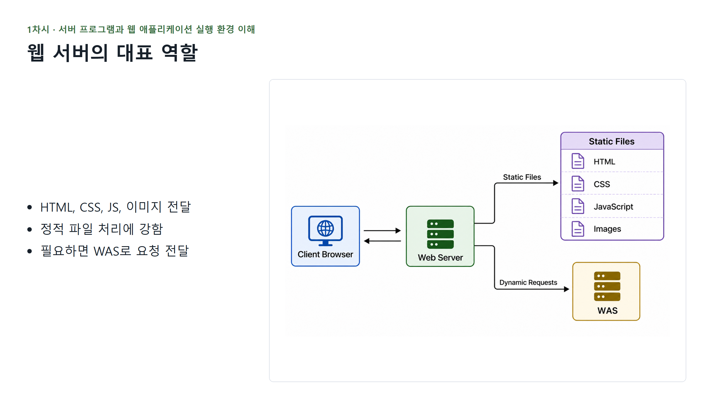
Notes:
이제 웹 서버와 웹 애플리케이션 서버의 차이를 보겠습니다. 먼저 웹 서버는 정적 파일을 전달하는 역할에 강합니다. 정적 파일은 이미 만들어져 있는 파일입니다. HTML, CSS, JavaScript, 이미지 파일처럼 요청이 들어올 때마다 복잡한 계산을 하지 않아도 되는 리소스입니다. 웹 서버를 매장 입구 안내 직원으로 생각하면 쉽습니다. 손님이 메뉴판을 달라고 하면 바로 꺼내 줍니다. 하지만 손님이 “내 주문 상태를 확인해 주세요”처럼 개인별 처리가 필요한 요청을 하면, 안내 직원은 담당 부서나 주방으로 요청을 넘겨야 합니다. 그때 등장하는 것이 웹 애플리케이션 서버입니다. 웹 서버의 핵심은 이미 준비된 리소스를 효율적으로 제공하는 것입니다. 실제 서비스에서는 이미지, CSS, JavaScript처럼 변하지 않는 파일 요청이 매우 많습니다. 이런 요청까지 모두 애플리케이션 로직으로 처리하면 비효율적일 수 있습니다. 그래서 웹 서버와 WAS의 역할을 구분하면 성능, 장애 분석, 배포 구조를 이해하는 데 도움이 됩니다. 정적 파일은 회사 로고 이미지, CSS 파일, JavaScript 파일처럼 자주 바뀌지 않는 자료를 떠올리면 쉽습니다. 웹 서버가 바로 건네줄 수 있는 자료와 WAS로 넘겨 처리해야 하는 요청을 대비해 보면 역할 차이가 선명해집니다.

Slide 8
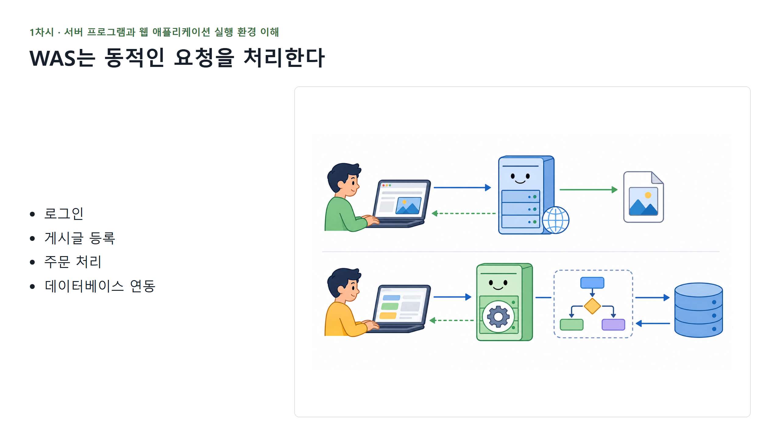
Notes:
WAS는 Web Application Server의 줄임말입니다. 이름 그대로 웹 애플리케이션이 실행되는 서버입니다. 여기서는 단순히 파일을 전달하는 수준을 넘어 애플리케이션 코드가 실제로 동작합니다. 로그인, 게시글 등록, 주문 처리, 데이터베이스 조회처럼 요청마다 결과가 달라지는 일을 처리합니다. Spring Boot로 만든 웹 애플리케이션도 결국 이런 애플리케이션 로직을 실행합니다. 다만 Spring Boot에서는 내장 Tomcat 같은 서버가 애플리케이션 안에 함께 들어와 실행되기 때문에, 초보자 입장에서는 “서버 설치”보다 “애플리케이션 실행”으로 시작할 수 있습니다. WAS라는 말이 어렵게 들릴 수 있지만, 핵심은 애플리케이션 코드가 실행되는 곳이라는 점입니다. 사용자의 로그인 상태를 확인하거나, 데이터베이스에서 장바구니를 조회하거나, 새 게시글을 저장하는 일은 단순 파일 전달이 아닙니다. 요청마다 판단과 처리가 필요하기 때문에 WAS가 등장합니다. Spring Boot 웹 애플리케이션을 배울 때도 결국 이 동적 처리 흐름을 이해하는 것이 중요합니다. WAS를 구분할 때는 “요청마다 판단이 필요한가”를 기준으로 보면 됩니다. 로그인 여부, 재고 수량, 게시글 목록처럼 매번 결과가 달라질 수 있는 요청은 애플리케이션 로직의 영역입니다.

Slide 9
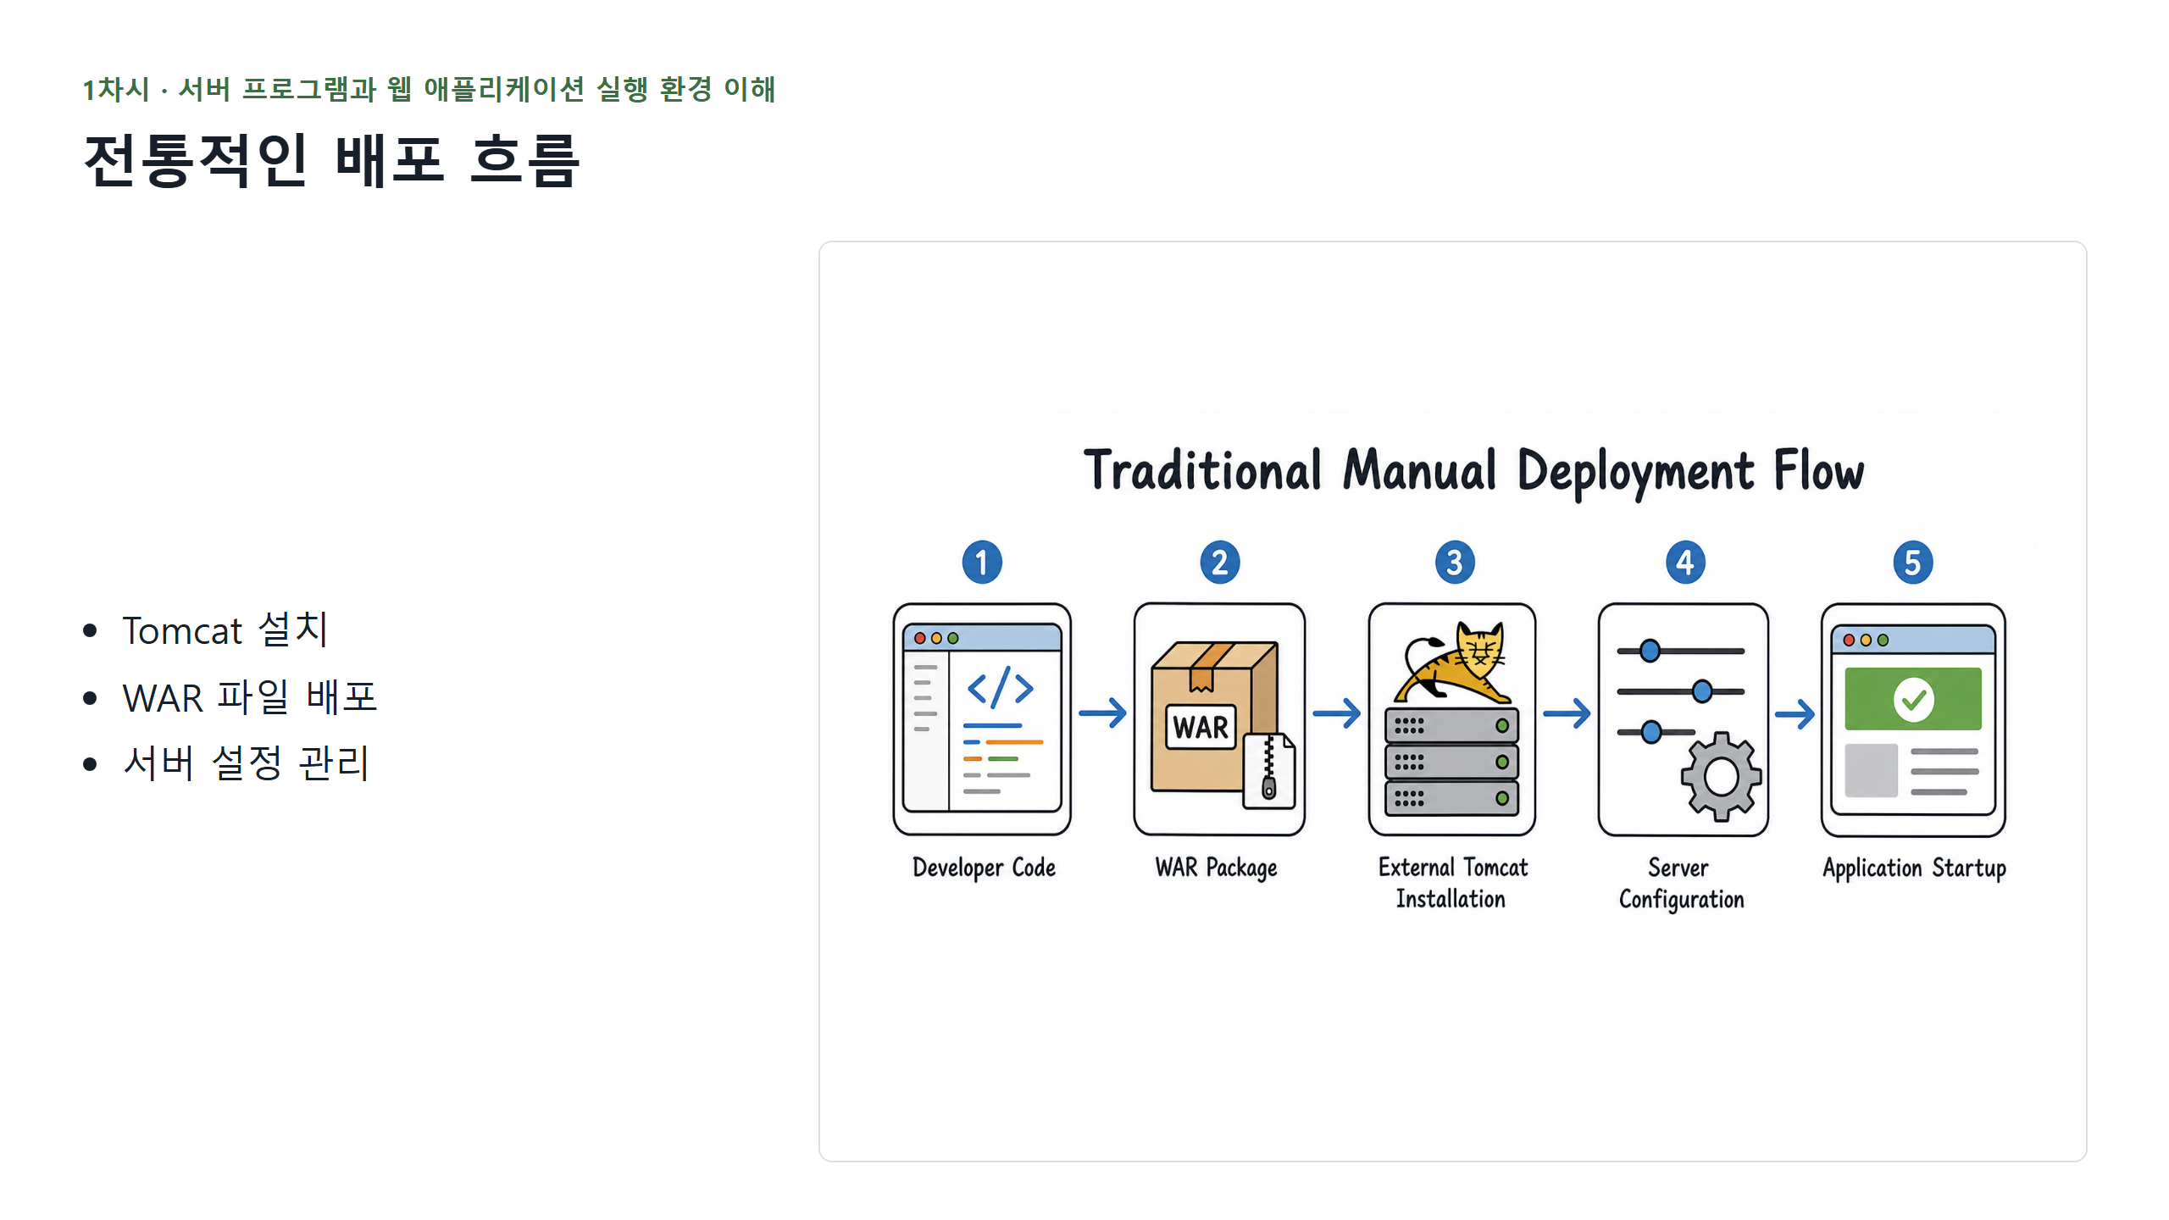
Notes:
Spring Boot를 제대로 이해하려면 과거 방식도 잠깐 볼 필요가 있습니다. 전통적인 Java 웹 애플리케이션에서는 Tomcat 같은 서버를 따로 설치하고, 우리가 만든 애플리케이션을 WAR 파일로 만들어 그 서버에 배포하는 흐름이 많았습니다. 이 방식은 여전히 사용할 수 있지만, 초보자가 처음 배우기에는 설정할 것이 많습니다. Tomcat 버전, 포트, 배포 경로, 서버 설정이 맞아야 합니다. 그래서 개발 환경이 조금만 달라도 “내 PC에서는 되는데 다른 PC에서는 안 된다”는 문제가 생기기 쉽습니다. Spring Boot는 이런 시작 장벽을 크게 낮춰 줍니다. 전통적인 배포 방식을 잠깐 보는 이유는 Spring Boot의 편리함을 더 정확히 이해하기 위해서입니다. 예전 방식이 나쁜 것은 아닙니다. 다만 초보자가 처음 배우기에는 애플리케이션 코드 외에 서버 런타임과 배포 설정까지 함께 알아야 했습니다. Spring Boot는 이 출발 지점을 바꾸어, 먼저 애플리케이션을 실행하고 요청 흐름을 확인할 수 있게 만들어 줍니다. 과거 방식은 틀린 방식이 아니라 비교 기준입니다. 외부 Tomcat 배포를 이해하면 Spring Boot의 내장 서버가 왜 학습과 로컬 개발을 단순하게 만들어 주는지 더 분명해집니다.

Slide 10
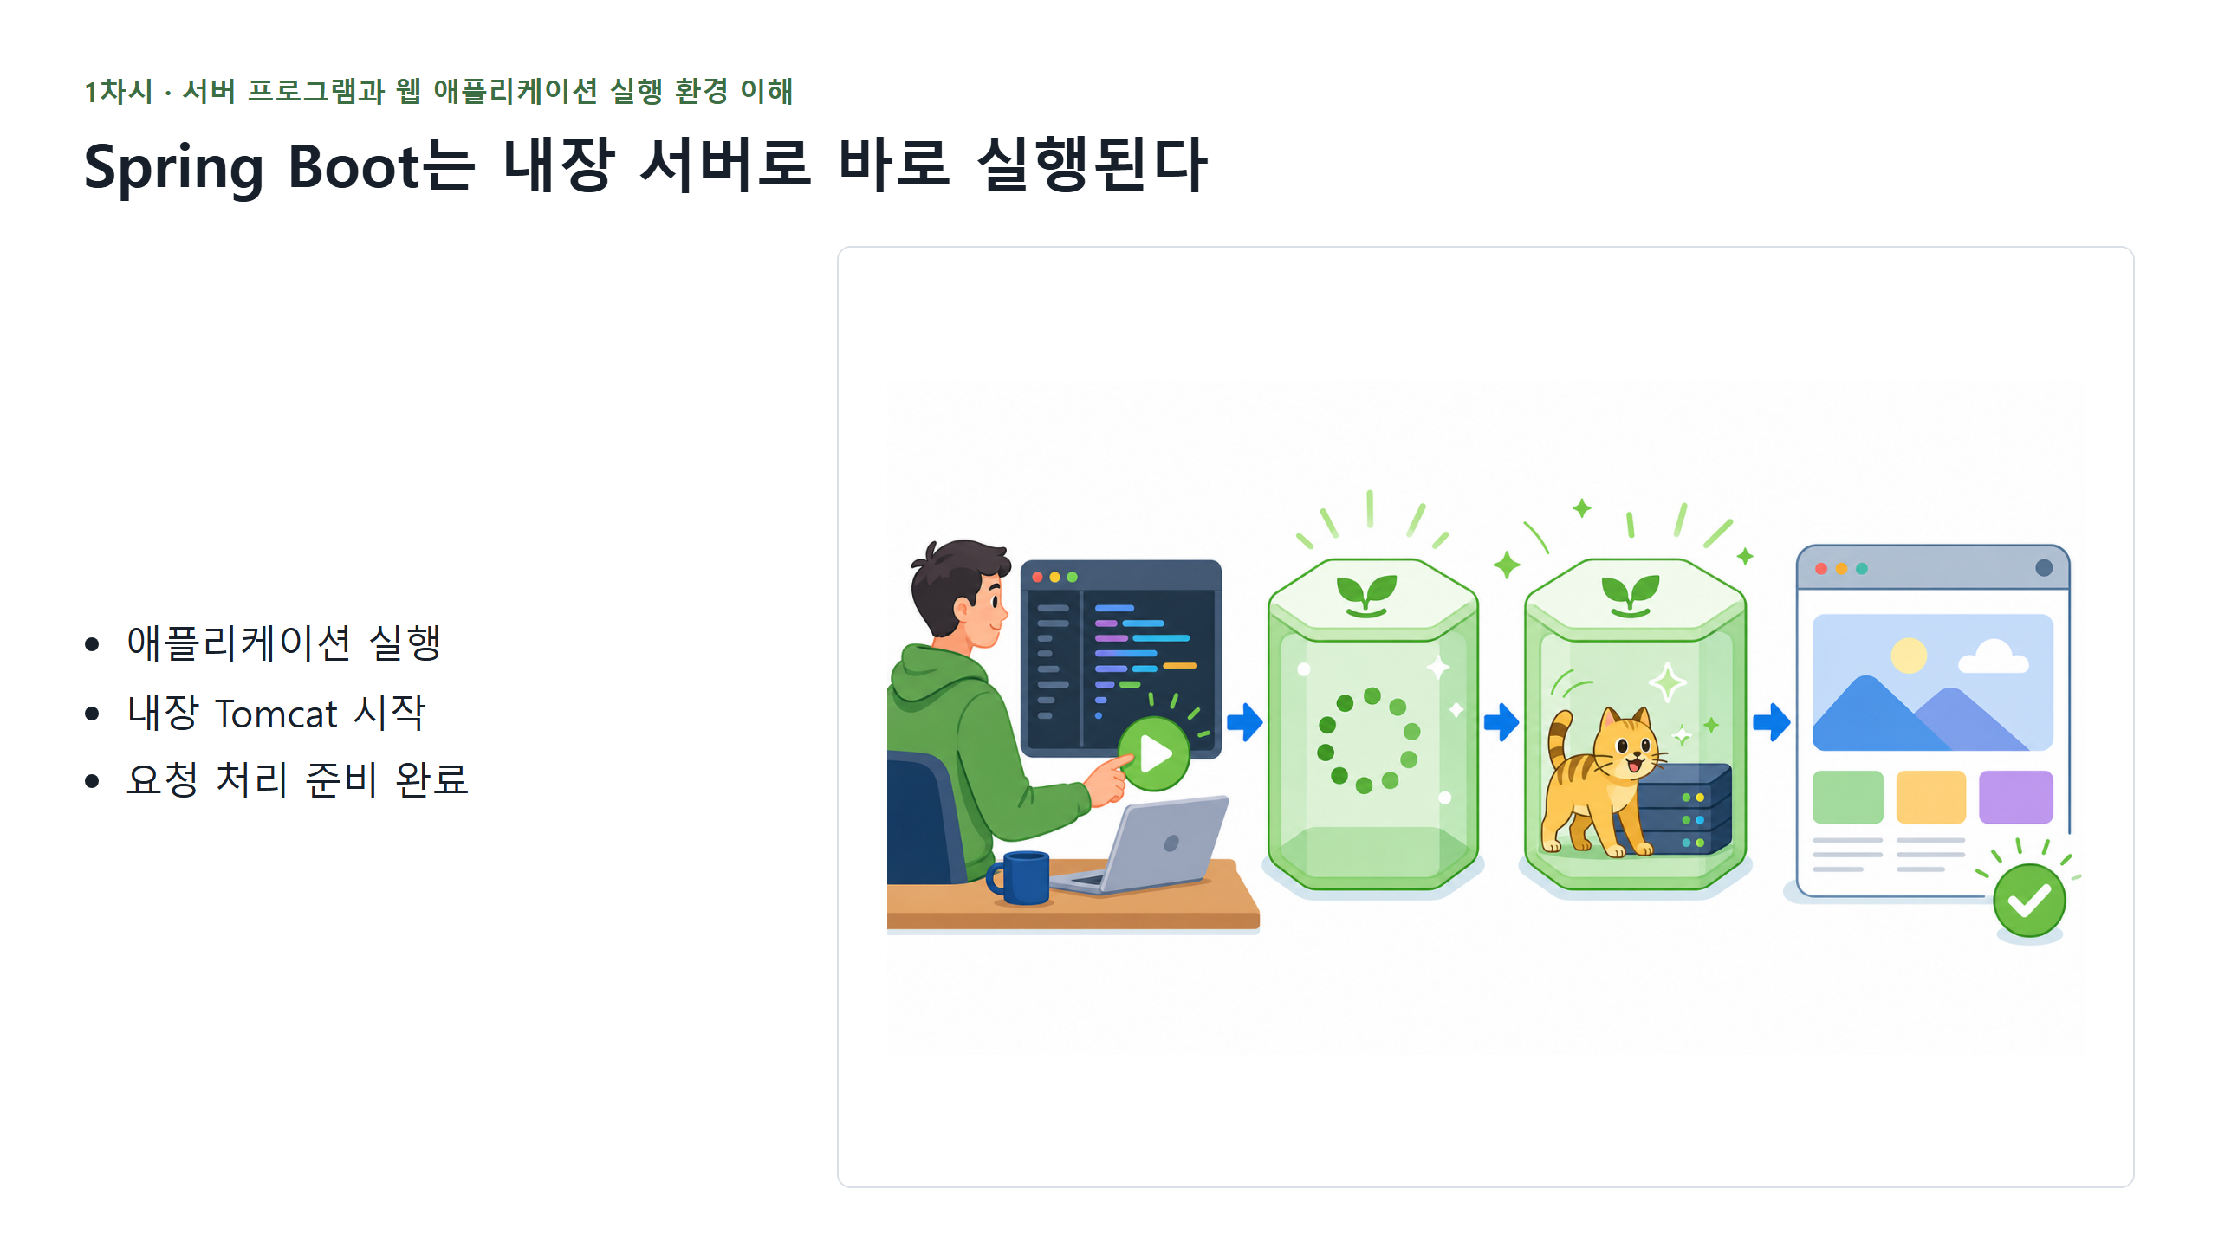
Notes:
Spring Boot의 매우 중요한 특징은 내장 서버입니다. Spring Boot 애플리케이션을 실행하면, 우리가 만든 코드만 실행되는 것이 아닙니다. `main()` 메서드가 `SpringApplication.run()`을 호출하고, 이 과정에서 Spring 애플리케이션이 시작됩니다. 웹 애플리케이션에 필요한 의존성이 들어 있으면 Spring Boot가 웹 애플리케이션이라고 판단하고 내장 Tomcat을 함께 시작합니다. 그래서 개발자는 외부 Tomcat을 따로 설치하지 않아도 `localhost:8080`으로 접속해서 결과를 확인할 수 있습니다. 방금 비유한 것처럼, 공연장을 따로 빌리는 방식이 아니라 푸드트럭처럼 실행에 필요한 환경을 함께 가지고 움직이는 느낌입니다. 내장 서버를 이해하면 왜 STS4에서 실행 버튼만 눌러도 브라우저 요청을 받을 수 있는지 설명할 수 있습니다. 서버가 사라진 것이 아니라 애플리케이션과 함께 시작되는 것입니다. 그래서 개발자는 로컬에서 빠르게 실행하고, 브라우저로 확인하고, 코드를 수정한 뒤 다시 확인할 수 있습니다. 이 빠른 피드백이 Spring Boot 학습과 개발의 큰 장점입니다. 여기서 외부 Tomcat이 완전히 사라졌다고 이해하면 안 됩니다. 핵심은 Tomcat이 애플리케이션 안에 포함되어 함께 시작된다는 점입니다. 그래서 실행 버튼 하나로 서버 준비까지 이어집니다.

Slide 11
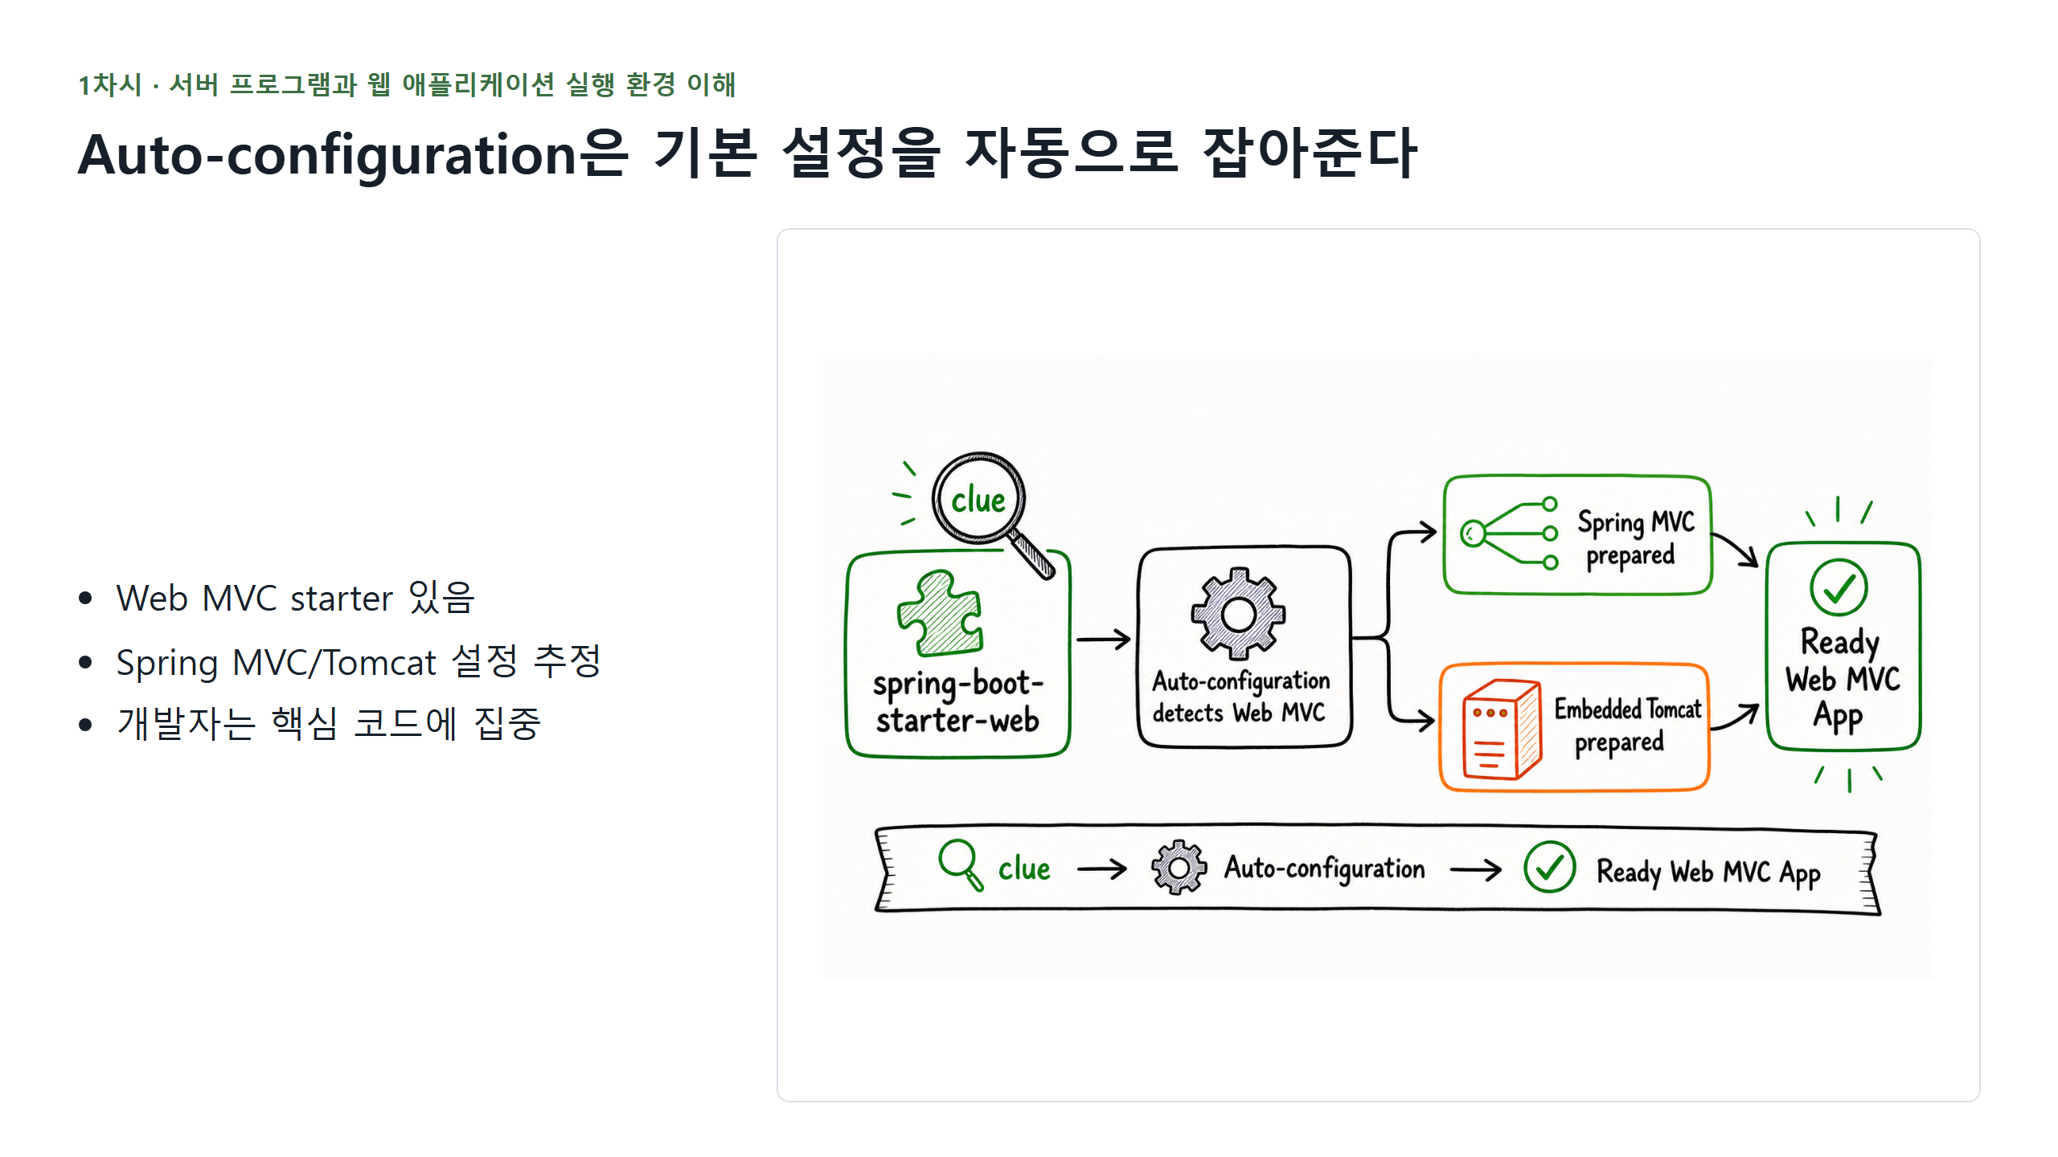
Notes:
Spring Boot를 쓰면 설정이 완전히 사라지는 것은 아닙니다. 하지만 기본 설정의 부담이 크게 줄어듭니다. 자동 설정은 프로젝트의 의존성과 상황을 보고 “이 프로젝트는 웹 애플리케이션이겠구나”, “그러면 Spring MVC와 Tomcat 구성이 필요하겠구나”처럼 기본 구성을 잡아주는 기능입니다. 이것은 초보자에게 특히 중요합니다. 처음부터 모든 설정을 직접 작성하려고 하면, 서버 프로그램을 만들기도 전에 설정 파일에서 길을 잃을 수 있습니다. Spring Boot는 일단 동작하는 기본값을 제공하고, 개발자가 필요할 때 그 기본값을 바꿀 수 있게 해줍니다. 자동 설정은 마법처럼 보이지만 실제로는 근거가 있습니다. 프로젝트에 어떤 스타터와 라이브러리가 들어 있는지, 어떤 설정값이 있는지, 어떤 환경에서 실행되는지를 보고 기본 구성을 결정합니다. 개발자는 처음에는 기본값을 이용해 빠르게 시작하고, 나중에 필요해지면 설정을 바꾸면 됩니다. 초급 과정에서는 이 기본값 덕분에 코드 흐름을 먼저 배울 수 있습니다. 자동 설정은 처음 보면 “내가 직접 설정하지 않았는데 왜 동작하지”라는 느낌을 줄 수 있습니다. 하지만 스타터와 클래스패스가 단서가 됩니다. Spring Boot는 이 단서를 보고 필요한 기본 준비를 수행합니다.

Slide 12
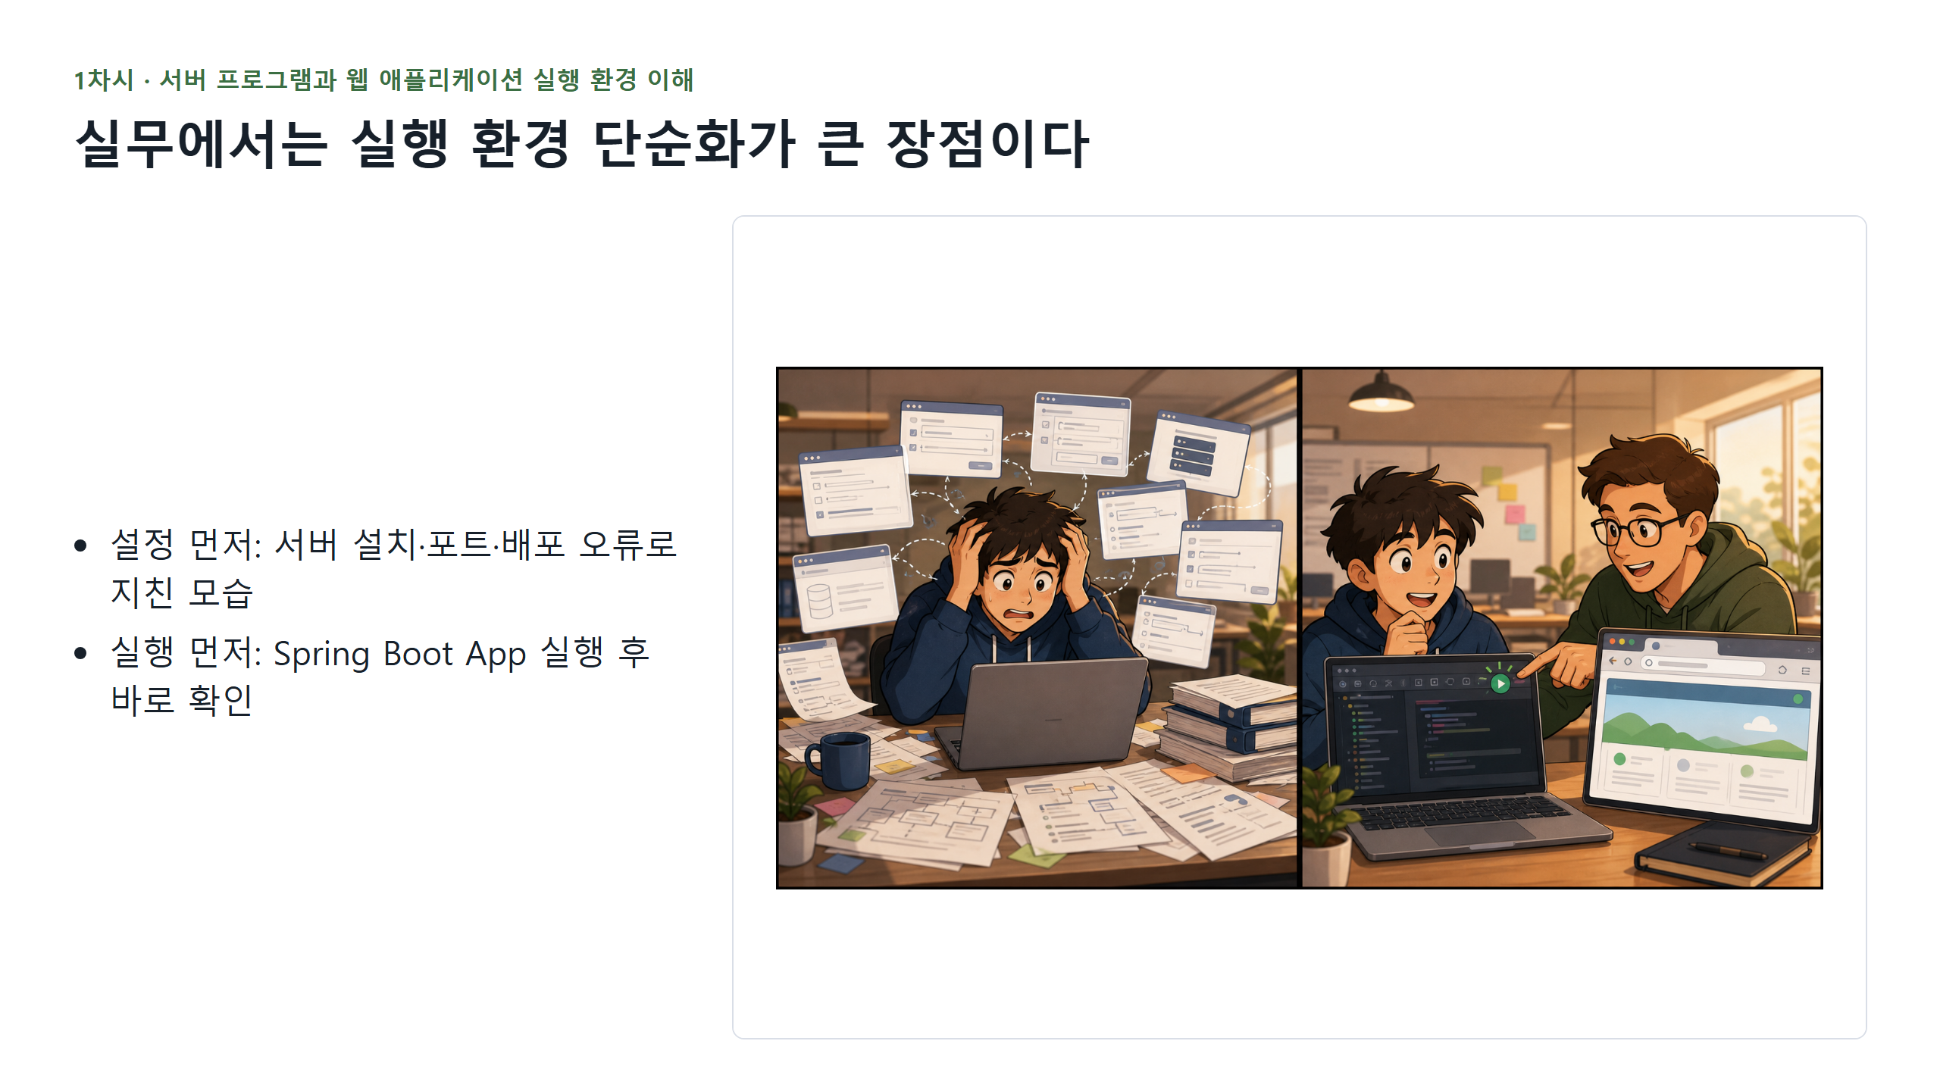
Notes:
여기서 실무적인 장점을 하나 짚고 넘어가겠습니다. Spring Boot를 쓰면 개발자가 서버 설치와 배포 설정부터 배우지 않아도, 먼저 애플리케이션을 실행해 볼 수 있습니다. 물론 운영 환경에서는 여전히 배포와 설정이 중요합니다. 하지만 학습과 개발 초기 단계에서는 “일단 실행된다”는 경험이 매우 중요합니다. 실행이 되어야 요청을 보내 보고, 로그를 보고, Controller 코드를 고쳐 보고, 다시 결과를 확인할 수 있습니다. Spring Tools와 Spring Boot는 이 시작 경험을 단순하게 만들어 줍니다. 그래서 우리는 오늘 STS4에서 직접 애플리케이션을 실행해 보고, 브라우저에서 응답을 확인할 예정입니다. 실무에서는 실행 환경을 단순화하는 일이 학습 편의성뿐 아니라 팀 생산성에도 영향을 줍니다. 새 팀원이 프로젝트를 받아 첫 실행까지 오래 걸리면 코드를 이해하기 전부터 지치기 쉽습니다. 반대로 빠르게 서버를 켜고 요청을 보내 볼 수 있으면, 구조를 눈으로 확인하면서 배울 수 있습니다. 오늘 실습도 바로 그 첫 실행 경험을 만드는 데 목적이 있습니다. 이 사례는 첫 출근 장면처럼 생각해 볼 수 있습니다. 프로젝트를 받은 뒤 “어떻게 실행하지?”에서 오래 막히지 않고, 먼저 서버를 켜 보고 요청을 보내 보는 경험이 학습 자신감을 만들어 줍니다.

Slide 13
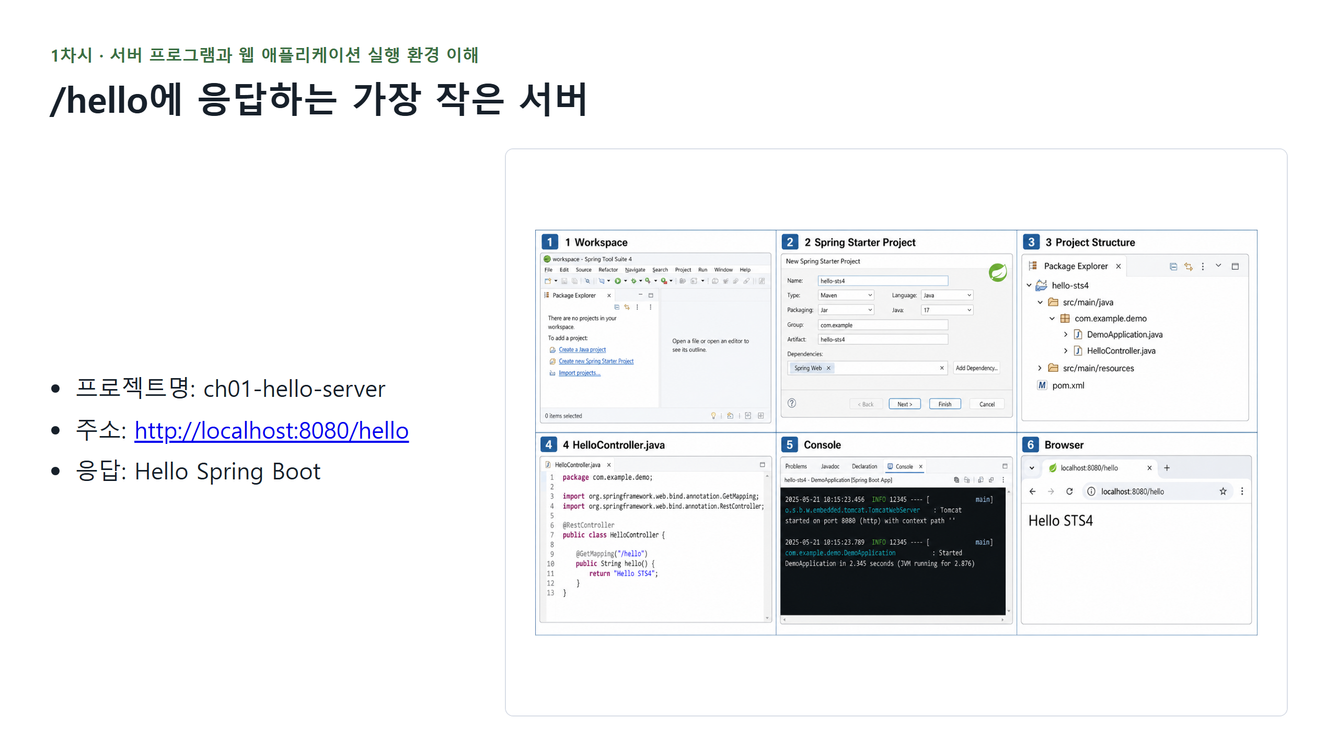
Notes:
이제 실습으로 넘어가겠습니다. 오늘 만들 코드는 아주 작습니다. `/hello`라는 주소로 요청이 들어오면 `Hello Spring Boot`라는 문자열을 응답하는 서버 프로그램입니다. 이 작은 예제가 중요한 이유는, 앞으로 만들 모든 API가 같은 구조를 확장하기 때문입니다. 주소를 정하고, 요청을 받고, 메서드를 실행하고, 응답을 돌려주는 흐름은 동일합니다. 오늘은 복잡한 데이터베이스나 화면은 사용하지 않습니다. 대신 서버가 켜지고, 브라우저 요청이 들어오고, 응답이 나가는 전체 흐름을 눈으로 확인하는 데 집중합니다. 실습 준비 단계에서는 범위를 작게 잡는 것이 중요합니다. 처음부터 게시판이나 로그인 기능을 만들면 요청 흐름보다 부가 기능에 시선이 빼앗길 수 있습니다. `/hello`는 기능 자체는 단순하지만, 프로젝트 생성, 의존성, Controller, 실행, 브라우저 확인이 모두 연결되어야 성공합니다. 그래서 첫 실습으로 충분히 의미가 있습니다. 여기서 `/hello` 실습은 작지만 완전한 흐름입니다. 기능은 작지만 프로젝트 생성부터 브라우저 응답까지 서버 프로그램의 기본 생애주기를 한 번 통과합니다.

Slide 14
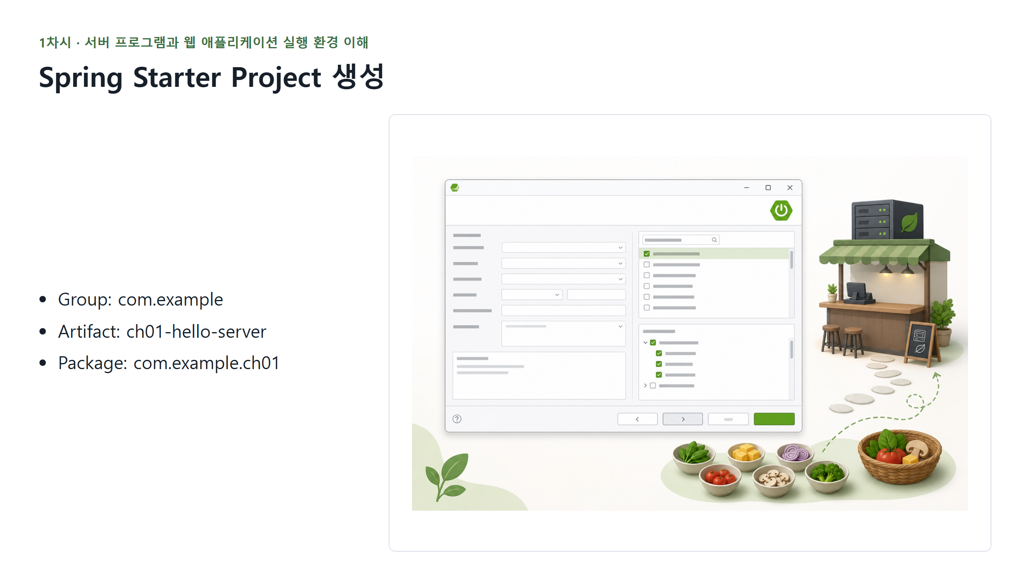
Notes:
STS4에서 Spring Starter Project를 만들어 보겠습니다. 여기서 Group, Artifact, Name, Package 같은 항목을 입력합니다. 지금은 이름 자체보다 “프로젝트 기본 구조를 자동으로 만든다”는 점이 중요합니다. 우리가 MVC 웹 애플리케이션을 만들 것이기 때문에 Web MVC 스타터를 추가합니다. 이 스타터가 들어가면 Spring Boot는 이 프로젝트가 웹 요청을 받을 애플리케이션이라고 판단할 수 있습니다. 나중에 자동 설정과 내장 서버가 이 정보를 활용합니다. Spring Starter Project는 프로젝트 시작의 반복 작업을 줄여 줍니다. 빌드 파일을 직접 처음부터 만들고 패키지를 손으로 구성할 수도 있지만, 초급 수업에서는 구조를 먼저 이해하는 것이 중요합니다. 여기서 Gradle, Java 21, Spring Boot 4.1.0 같은 기준을 맞춰 두면 뒤의 실습 코드와 실행 환경이 같은 방향으로 움직입니다. 프로젝트 생성 화면은 단순 입력 폼이 아니라 실행 환경을 결정하는 첫 설정 화면입니다. 실습 화면에서는 버전 숫자와 빌드 도구를 천천히 확인해야 합니다. JDK 21, Spring Boot 4.1.0, Gradle이라는 기준은 뒤의 코드와 실행 결과를 맞추는 약속입니다.

Slide 15
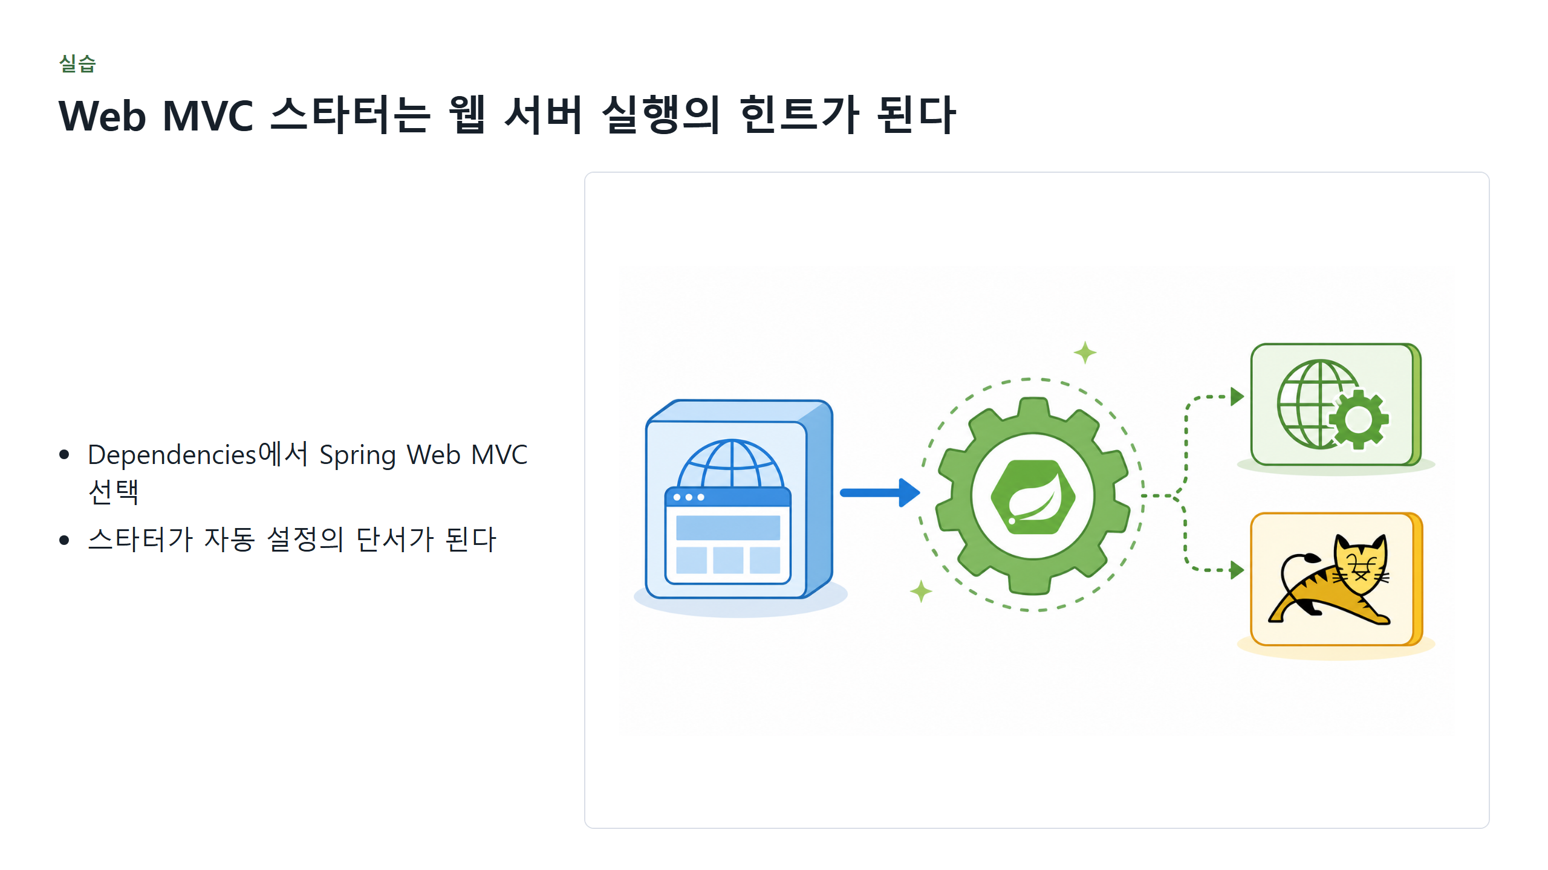
Notes:
의존성은 Spring Boot에게 중요한 힌트를 줍니다. Spring Boot 4.1.0 기준의 MVC 웹 실습에서는 `spring-boot-starter-webmvc`를 사용합니다. 이 스타터가 들어가면 프로젝트 안에 웹 요청을 처리하는 데 필요한 Spring MVC와 내장 Tomcat 관련 라이브러리들이 들어옵니다. Spring Boot는 클래스패스에 어떤 라이브러리가 있는지 보고 기본 설정을 추정합니다. 그래서 Web MVC 스타터가 있으면 “이 프로젝트는 MVC 웹 애플리케이션이겠구나”라고 판단하고 Spring MVC와 내장 Tomcat 구성을 준비합니다. 이 지점이 Spring Boot의 시작 경험을 편하게 만드는 핵심입니다. 개발자는 처음부터 서버 설정 파일을 모두 작성하지 않고, Controller 코드부터 작성해 볼 수 있습니다. 스타터는 Spring Boot를 배우는 초반에 꼭 이해해야 하는 개념입니다. 스타터 하나를 추가하면 그 안에 관련 라이브러리가 함께 들어오고, Spring Boot는 그 라이브러리들을 보고 필요한 기본 설정을 준비합니다. 그래서 Web MVC 스타터를 넣은 순간, 이 프로젝트는 웹 요청을 받을 가능성이 높은 프로젝트가 됩니다. 이 단서가 내장 Tomcat 실행과 Spring MVC 구성으로 이어집니다. 의존성 하나가 실행 환경 전체에 영향을 줄 수 있습니다. 스타터를 추가하는 행위는 단순 라이브러리 선택이 아니라, 이 프로젝트가 웹 애플리케이션으로 동작할 준비를 시작했다는 신호입니다.

Slide 16
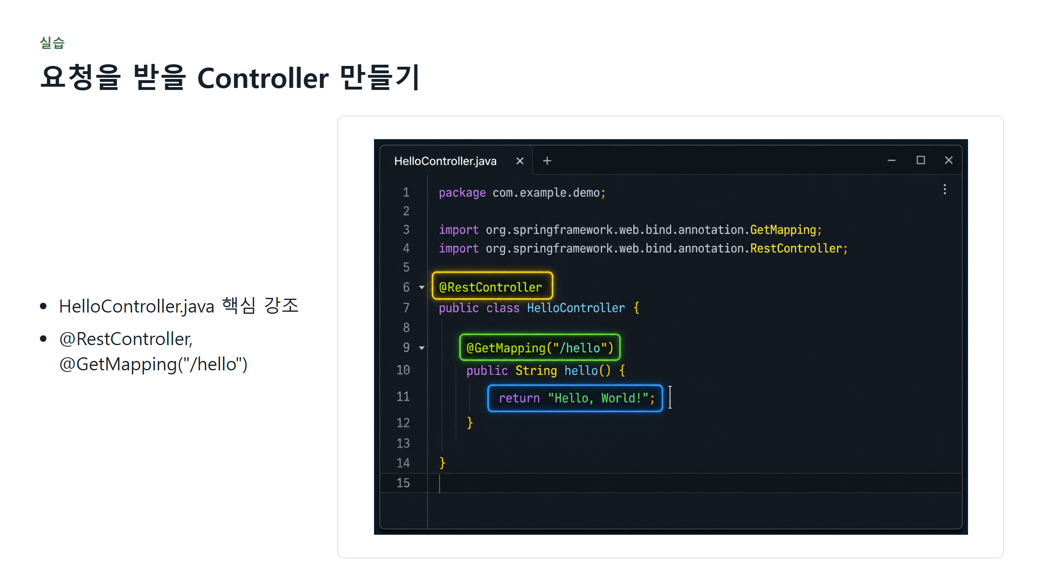
Notes:
이제 Controller를 작성합니다. `@RestController`는 이 클래스가 웹 요청을 처리하는 Controller 역할을 한다는 표시입니다. `@GetMapping("/hello")`는 `/hello` 경로로 들어오는 GET 요청을 이 메서드가 처리한다는 뜻입니다. 메서드는 문자열을 반환합니다. `@RestController`를 사용하면 이 문자열은 별도 화면 템플릿으로 가지 않고, 응답 본문에 바로 담겨 브라우저로 전달됩니다. 지금은 코드가 아주 짧지만, 이 구조가 뒤에서 REST API를 만들 때 계속 반복됩니다. 이 코드에서 초보자가 꼭 봐야 하는 지점은 세 곳입니다. 첫째, `@RestController`는 이 클래스가 웹 요청을 처리하는 창구라는 뜻입니다. 둘째, `@GetMapping("/hello")`는 `/hello`라는 주소의 GET 요청을 이 메서드로 연결한다는 뜻입니다. 셋째, 반환 문자열은 HTTP 응답 본문으로 나갑니다. 이 세 가지가 합쳐져 브라우저에 `Hello Spring Boot`가 보입니다. 이 코드는 위에서 아래로 읽으면 됩니다. 먼저 클래스가 Controller라는 표시를 보고, 다음으로 어떤 주소를 받을지 정하는 매핑을 보고, 마지막으로 어떤 응답 문자열을 돌려주는지 확인합니다.

Slide 17
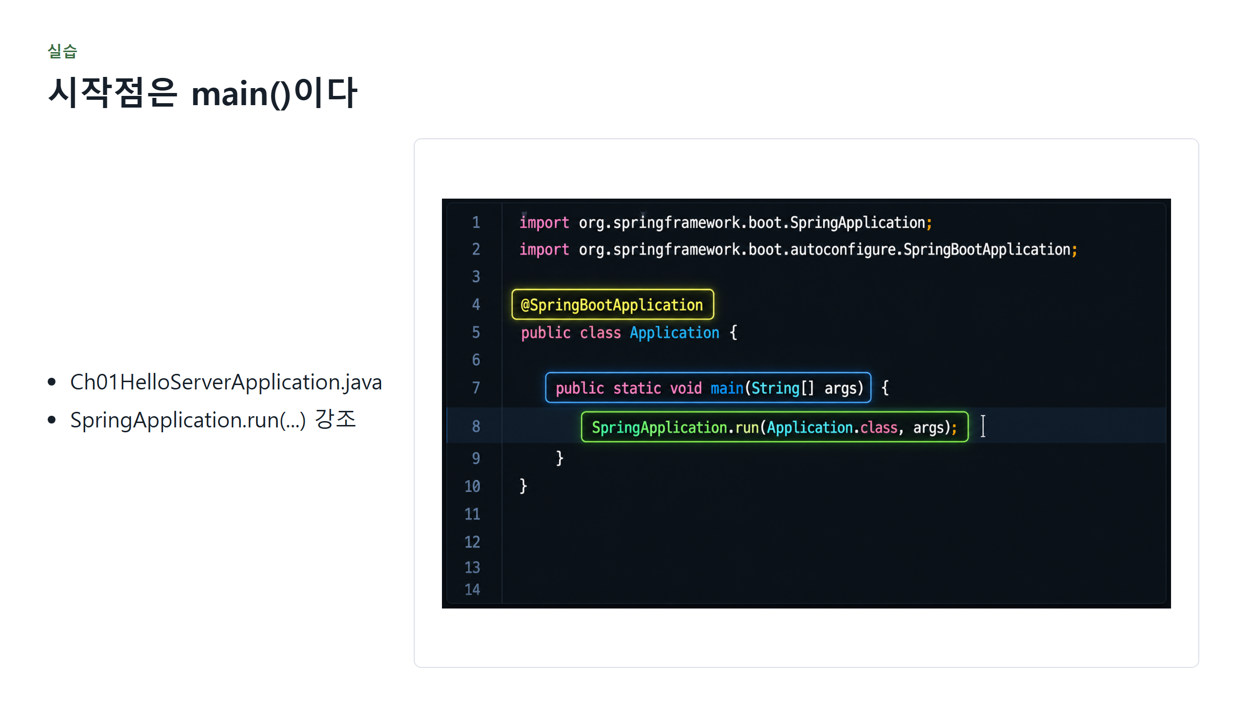
Notes:
Java 애플리케이션의 시작점은 `main()` 메서드입니다. Spring Boot 애플리케이션도 마찬가지입니다. 다만 `main()` 안에서 직접 서버를 하나하나 만드는 것이 아니라 `SpringApplication.run()`을 호출합니다. 이 호출이 Spring Boot 애플리케이션 시작의 핵심입니다. Spring 컨테이너가 시작되고, 필요한 Bean이 준비되고, 웹 애플리케이션이면 내장 Tomcat도 시작됩니다. 그래서 이 코드는 짧지만 매우 많은 일이 뒤에서 일어나게 만드는 출발점입니다. Spring Boot 프로젝트에서 시작 클래스를 대충 지나치면 실행 흐름을 놓치기 쉽습니다. Controller는 요청이 들어왔을 때 실행되는 코드이고, `main()`은 애플리케이션 자체를 시작하는 코드입니다. 즉 브라우저 요청이 들어오기 전에 먼저 `main()`이 실행되어 Spring 컨테이너와 내장 서버가 준비되어야 합니다. 이 순서를 알면 실행 오류와 요청 오류를 구분할 수 있습니다. Controller 코드는 요청이 왔을 때 일하고, `main()` 코드는 요청을 받기 전 실행 환경을 먼저 켭니다. 이 둘의 시간을 분리해서 이해하면 “코드는 썼는데 왜 브라우저에서 안 보이지” 같은 혼란을 줄일 수 있습니다.

Slide 18
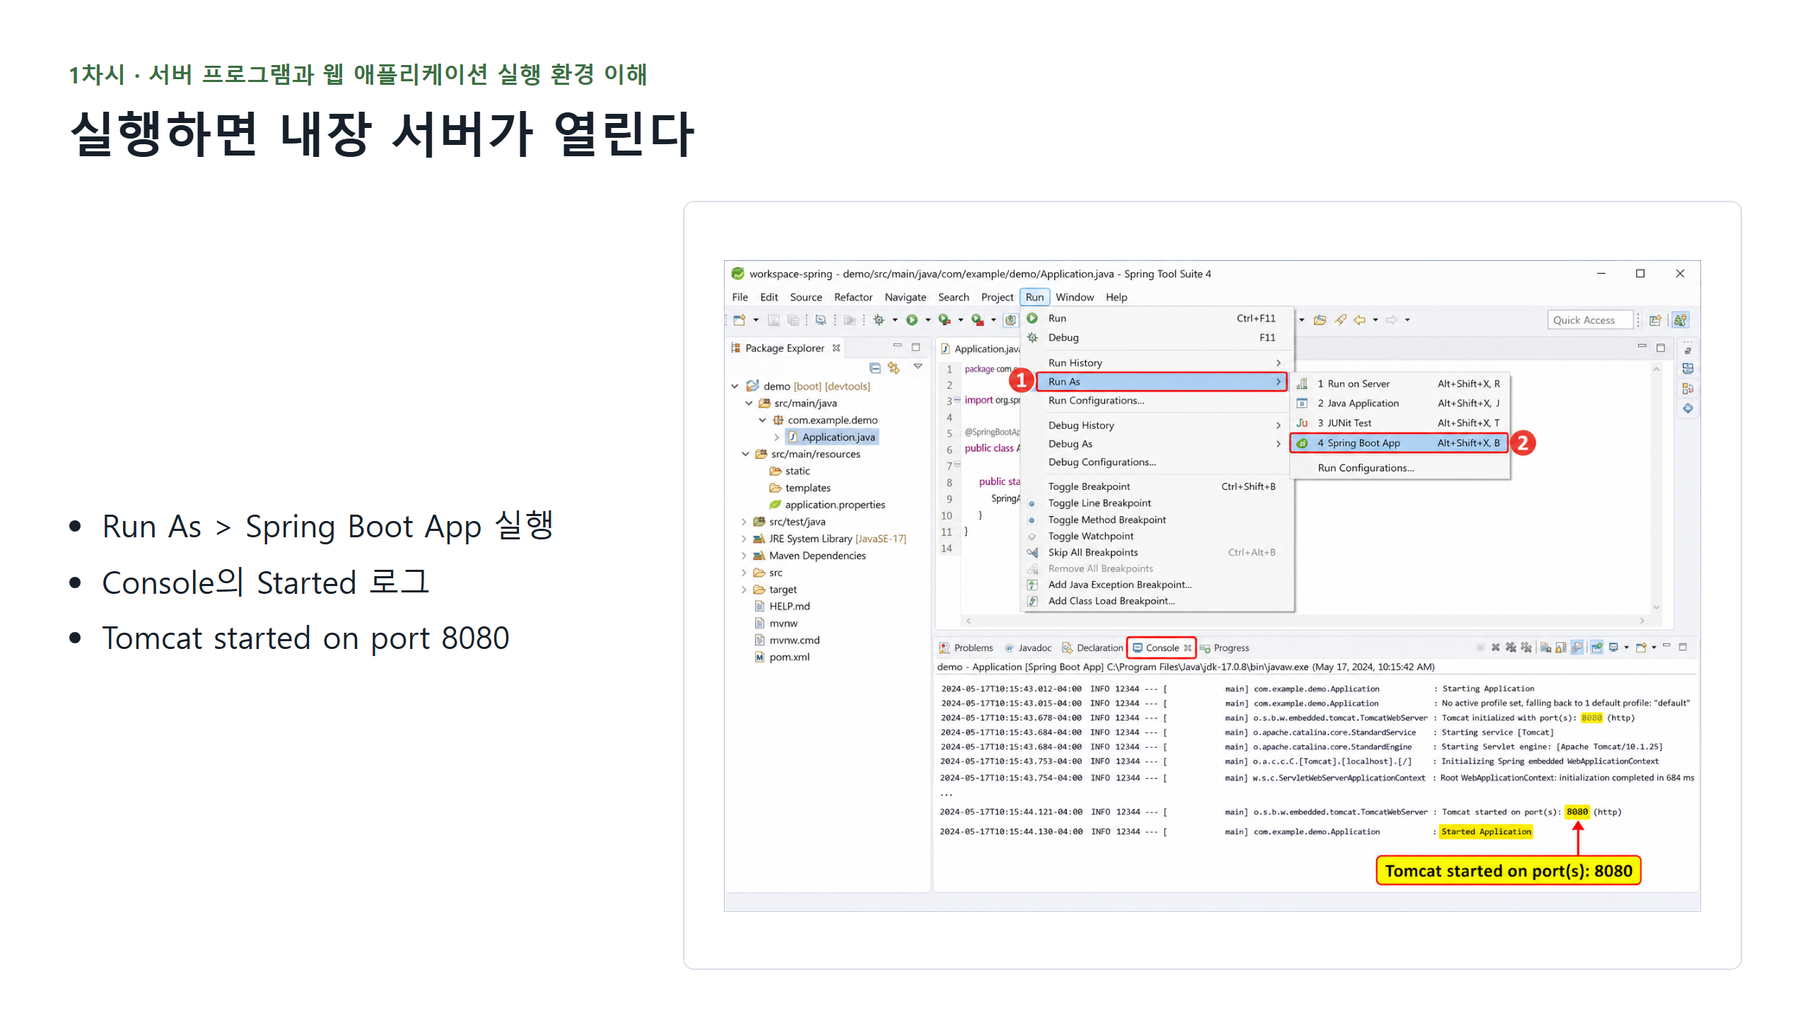
Notes:
이제 애플리케이션을 실행해 보겠습니다. STS4에서는 프로젝트를 우클릭하고 `Run As > Spring Boot App`을 선택할 수 있습니다. 실행하면 콘솔에 Spring Boot 배너와 여러 로그가 출력됩니다. 여기서 꼭 확인할 것은 애플리케이션이 시작되었다는 메시지와 포트 번호입니다. 기본적으로 8080 포트를 사용합니다. 포트가 열렸다는 것은 브라우저나 API 도구가 이 애플리케이션에 요청을 보낼 수 있다는 뜻입니다. 즉, 지금 우리 PC 안에서 작은 서버 프로그램이 실행 중인 상태입니다. 실행 버튼을 누른 뒤에는 반드시 로그를 확인해야 합니다. 초보자는 브라우저에서 바로 확인하려고 하지만, 서버가 아직 뜨지 않았거나 오류로 종료되었다면 브라우저에서는 아무것도 확인할 수 없습니다. 콘솔에서 Started 메시지와 포트 번호를 보는 습관을 들이면, 문제를 찾는 순서가 훨씬 안정적입니다. 서버가 켜진 다음에야 URL 확인으로 넘어갈 수 있습니다. 실행 로그를 읽는 습관은 매우 중요합니다. Started 메시지와 포트 번호를 확인하면, 브라우저 오류가 코드 문제인지 실행 문제인지 구분하는 첫 기준이 생깁니다.

Slide 19
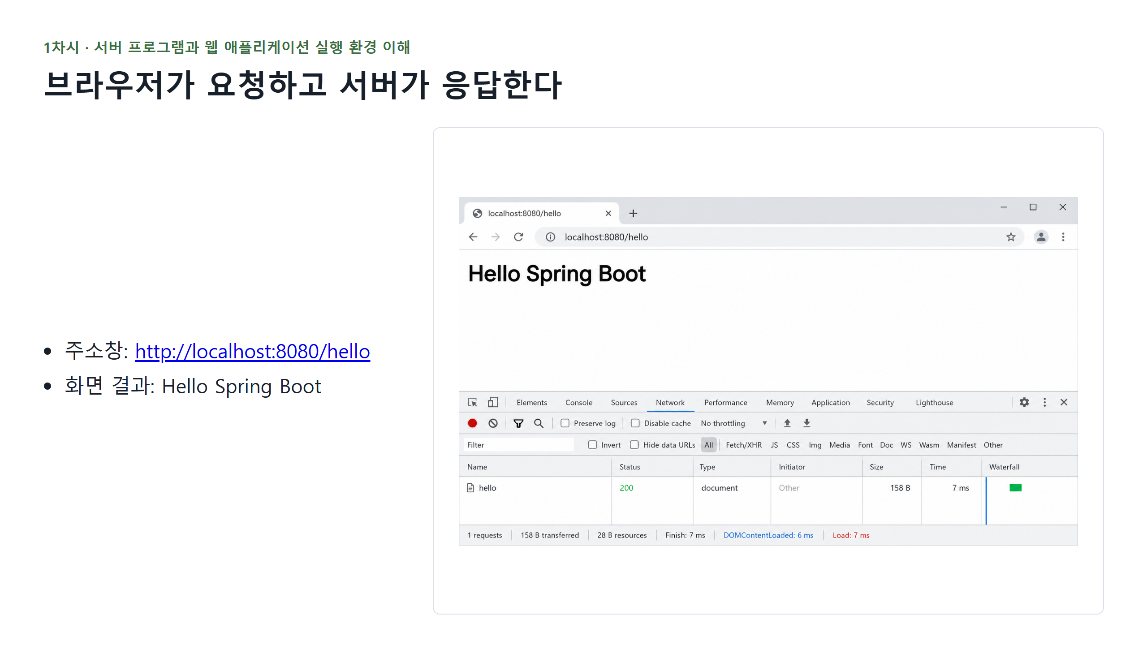
Notes:
이제 브라우저에서 `http://localhost:8080/hello`로 접속합니다. 브라우저는 이 주소를 바탕으로 HTTP 요청을 만듭니다. 요청은 우리 PC에서 실행 중인 Spring Boot 애플리케이션으로 전달됩니다. Spring Boot는 `/hello` 경로를 처리할 Controller 메서드를 찾고, 우리가 작성한 `hello()` 메서드를 실행합니다. 그 결과 문자열인 `Hello Spring Boot`가 응답으로 돌아옵니다. 화면에 이 문장이 보이면 오늘의 가장 작은 서버 프로그램은 성공적으로 동작한 것입니다. 브라우저에서 결과가 보이면 이제 요청과 응답의 전체 회로가 한 번 성공한 것입니다. `localhost`는 원격 서버가 아니라 지금 내 컴퓨터를 가리킵니다. 8080 포트는 Spring Boot가 요청을 기다리는 입구이고, `/hello`는 우리가 Controller에서 매핑한 경로입니다. 이 세 가지가 맞아야 브라우저 요청이 정확한 메서드까지 도착합니다. URL은 `localhost`, `8080`, `/hello`로 나누어 이해할 수 있습니다. `localhost`는 내 컴퓨터, `8080`은 서버가 열어 둔 문, `/hello`는 호출할 기능의 이름이라고 보면 됩니다.

Slide 20
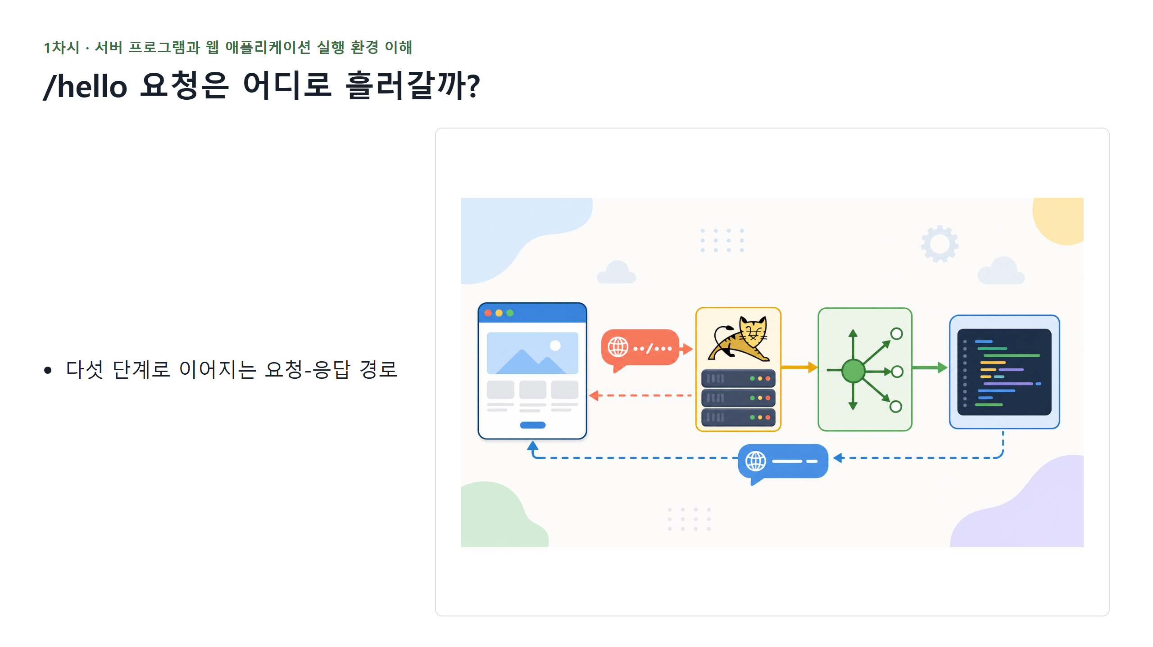
Notes:
방금 실행한 결과를 전체 흐름으로 다시 정리해 보겠습니다. 브라우저에서 `/hello` 요청이 만들어집니다. 이 요청은 내장 Tomcat이 받습니다. Tomcat은 웹 서버 역할을 하면서 요청을 Spring MVC 쪽으로 넘깁니다. Spring MVC는 등록된 Controller와 매핑 정보를 보고 `/hello`를 처리할 메서드를 찾습니다. 우리가 만든 `HelloController`의 `hello()` 메서드가 실행되고, 반환된 문자열이 HTTP 응답으로 브라우저에 돌아갑니다. 이 그림은 앞으로 계속 확장됩니다. 나중에는 Controller 뒤에 Service가 붙고, Repository와 데이터베이스가 붙습니다. 하지만 출발점은 오늘 본 이 흐름입니다. 이 장은 오늘 실습을 개념으로 다시 묶어 주는 핵심 장입니다. `/hello`가 보였다는 것은 우연히 문자열이 출력된 것이 아닙니다. 내장 Tomcat이 요청을 받았고, Spring MVC가 경로를 해석했고, Controller 메서드가 실행되었고, 반환값이 응답으로 바뀐 것입니다. 이 흐름을 기억하면 나중에 Controller 뒤에 Service와 Repository가 붙어도 전체 구조를 놓치지 않습니다. 이 장에서는 앞에서 만든 모든 조각을 한 장으로 다시 모읍니다. 이 그림에서 우리가 직접 작성한 코드는 Controller이고, 나머지는 요청을 받아 Controller까지 연결해 주는 실행 환경입니다.

Slide 21
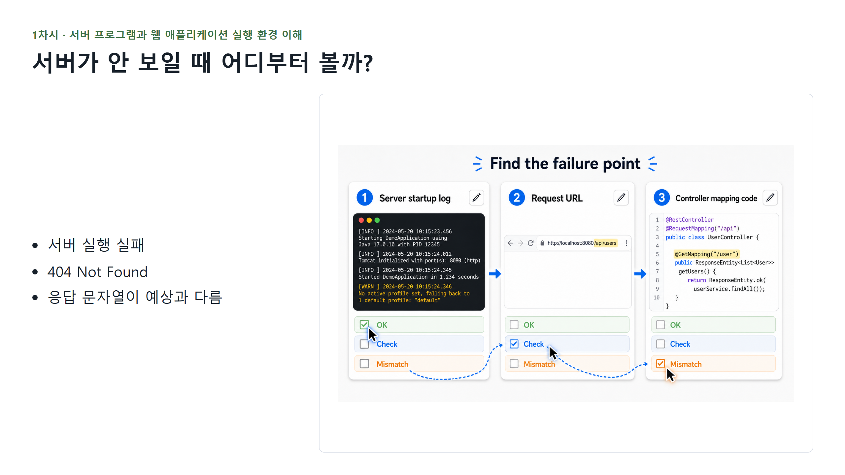
Notes:
이제 적용 문제를 하나 생각해 보겠습니다. 브라우저에서 `/hello`를 입력했는데 결과가 나오지 않는다면 어디부터 봐야 할까요? 첫째, 서버가 실제로 실행되었는지 봅니다. 콘솔에 Started 메시지가 없거나 오류가 있다면 요청을 받을 수 없습니다. 둘째, URL이 맞는지 봅니다. 포트가 다르거나 경로가 틀리면 원하는 Controller까지 요청이 가지 않습니다. 셋째, Controller 코드의 매핑이 맞는지 봅니다. `@GetMapping("/hello")`가 아니라 다른 경로로 되어 있으면 404가 날 수 있습니다. 이렇게 흐름을 알고 있으면 문제를 감으로 찾지 않고 순서대로 좁혀갈 수 있습니다. 적용하기에서는 학생이 직접 문제를 찾는 관점으로 바꿔 줍니다. 여기서 중요한 것은 정답을 외우는 것이 아니라 확인 순서를 갖는 것입니다. 서버가 켜지지 않았는데 URL만 고치고 있으면 시간이 낭비됩니다. 반대로 서버가 정상인데 주소가 틀렸다면 코드 전체를 의심할 필요가 없습니다. 실행 로그, URL, Controller 매핑 순서만 잡아도 초급 단계의 많은 오류를 해결할 수 있습니다. 적용 문제에서는 답보다 확인 순서가 중요합니다. 실행 로그, URL, 매핑을 순서대로 확인할 수 있으면 이번 차시의 핵심 흐름은 거의 잡힌 것입니다.

Slide 22
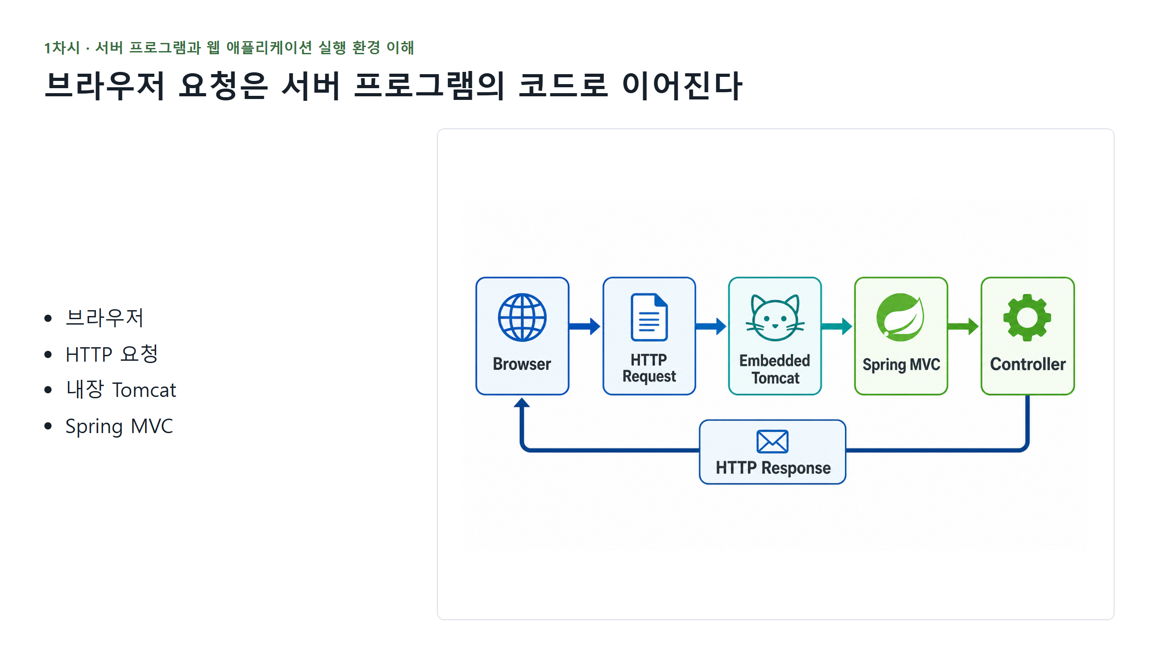
Notes:
오늘 내용을 정리하겠습니다. 서버 프로그램은 요청을 받아 처리하고 응답을 돌려주는 프로그램입니다. HTTP는 브라우저와 서버가 메시지를 주고받기 위한 약속입니다. 웹 서버는 정적 리소스 전달에 강하고, WAS는 동적인 애플리케이션 로직을 처리합니다. Spring Boot는 내장 서버와 자동 설정을 통해 웹 애플리케이션을 빠르게 실행할 수 있게 해줍니다. 그리고 우리는 `/hello` 요청을 받아 문자열을 응답하는 가장 작은 서버 프로그램을 실행해 보았습니다. 다음 차시부터는 이 흐름이 어떤 원리로 Controller 메서드까지 연결되는지 더 깊게 들어가겠습니다. 문제풀이 전에 이 요약 흐름을 다시 보는 이유는 평가 문항이 단편 지식을 묻더라도 결국 같은 그림 안에서 나온다는 점을 보여 주기 위해서입니다. HTTP 요청과 응답, 웹 서버와 WAS, 내장 Tomcat, Spring MVC, Controller는 따로 떨어진 용어가 아닙니다. 브라우저에서 `/hello`를 호출했을 때 한 줄로 이어지는 구성요소입니다. 이 연결선을 기억하면 문제를 훨씬 쉽게 판단할 수 있습니다. 문제를 풀 때는 정답을 바로 고르기보다 먼저 그림에서 근거를 찾는 습관이 필요합니다. 어떤 보기가 맞는지 판단할 때 “이 보기는 요청 흐름의 어느 지점을 말하는가”를 생각하면 됩니다.

Slide 23
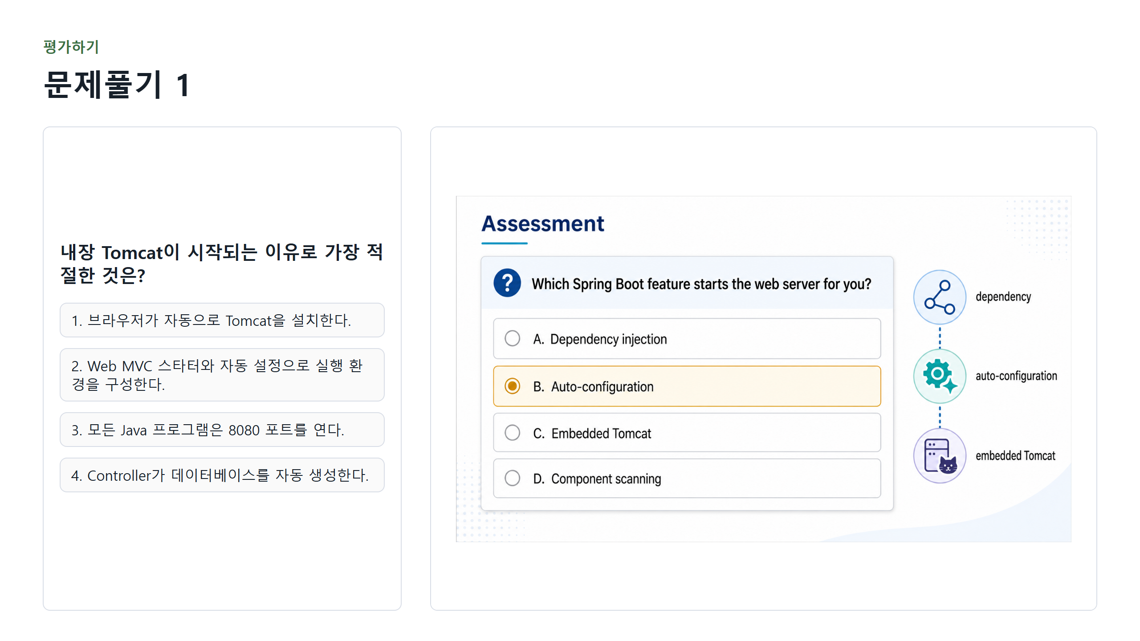
Notes:
첫 번째 평가는 Spring Boot의 내장 서버 실행 이유를 확인하는 문제입니다. 정답은 2번입니다. Spring Boot는 프로젝트의 의존성과 자동 설정을 바탕으로 필요한 실행 환경을 구성합니다. Web MVC 스타터가 있으면 웹 애플리케이션으로 판단하고, 내장 Tomcat과 Spring MVC 구성을 준비할 수 있습니다. 1번처럼 브라우저가 Tomcat을 설치하는 것이 아니고, 3번처럼 모든 Java 프로그램이 8080 포트를 여는 것도 아닙니다. 4번은 데이터베이스와 관련된 내용이라 이번 질문의 핵심과 다릅니다. 이 문제는 단순히 내장 Tomcat이라는 단어를 아는지 묻는 것이 아닙니다. 왜 실행되는지를 묻고 있습니다. Spring Boot는 프로젝트의 의존성과 자동 설정을 바탕으로 웹 애플리케이션 실행 환경을 구성합니다. 그래서 Web MVC 스타터가 중요한 단서가 됩니다. 문제를 풀 때는 보기에 나온 주체가 실제로 실행 환경을 준비할 수 있는지 따져 보면 됩니다.

Slide 24
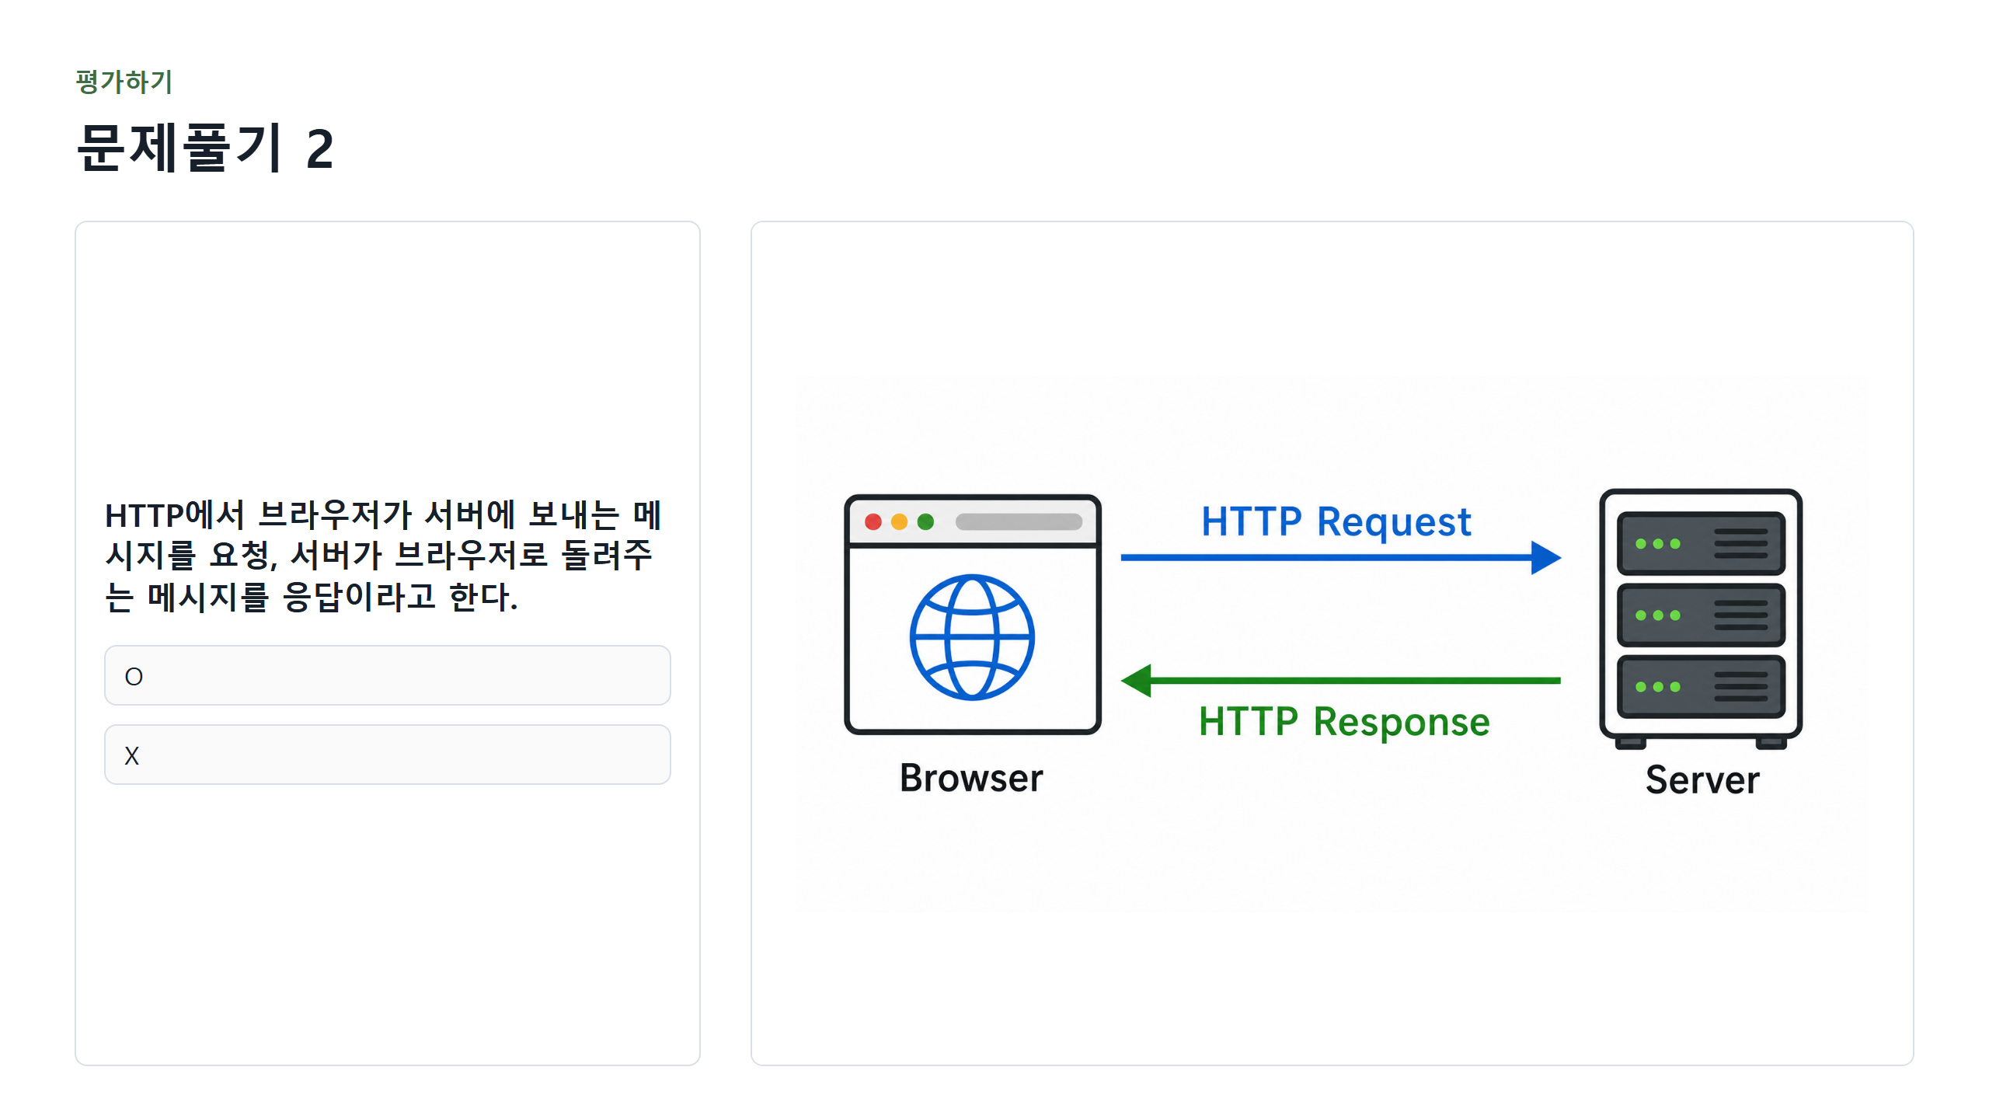
Notes:
두 번째 문제는 HTTP의 기본 구조를 확인합니다. 정답은 O입니다. HTTP에서 클라이언트, 보통은 브라우저가 서버에 보내는 메시지를 요청이라고 합니다. 서버가 그 요청에 대해 돌려주는 메시지를 응답이라고 합니다. 앞으로 REST API를 만들 때 우리는 계속 요청과 응답을 설계하게 됩니다. 이 진위형 문제는 오늘 수업의 가장 기본이 되는 용어를 확인합니다. 요청과 응답을 구분하지 못하면 Controller, URL, 상태 코드 설명이 모두 흔들립니다. 브라우저가 먼저 메시지를 보내고 서버가 처리 결과를 돌려준다는 방향성을 기억하면 됩니다. 이 방향이 바로 웹 애플리케이션 이해의 출발점입니다.

Slide 25
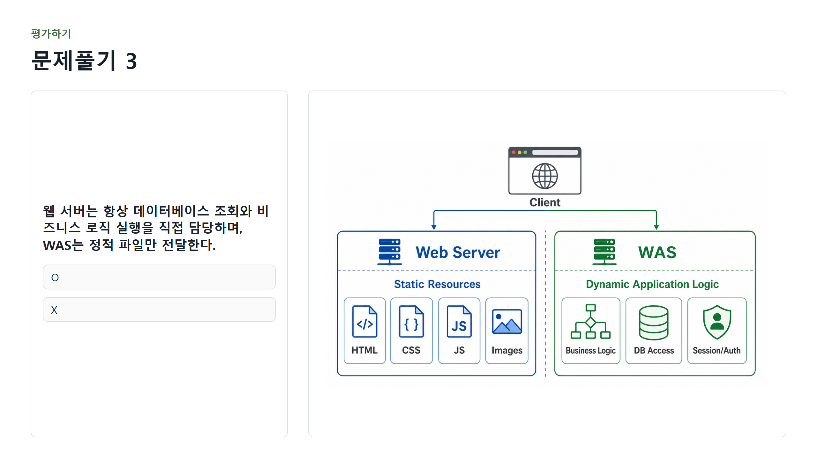
Notes:
세 번째 문제의 정답은 X입니다. 일반적으로 웹 서버는 정적 리소스 전달에 강하고, WAS는 애플리케이션 로직을 실행하는 역할을 담당합니다. 실제 시스템에서는 구성 방식에 따라 역할이 섞일 수 있지만, 기초 개념을 배울 때는 정적 리소스 중심의 웹 서버와 동적 로직 중심의 WAS를 구분해서 이해하는 것이 좋습니다. 이 문제는 일부러 역할을 뒤집어 놓은 문장입니다. 기초 개념에서는 먼저 대표 역할을 분명히 나누어 이해하는 것이 좋습니다. 웹 서버는 이미 준비된 정적 파일을 빠르게 제공하는 쪽에 강하고, WAS는 요청마다 달라지는 애플리케이션 로직을 실행하는 쪽에 초점이 있습니다. 실제 시스템에서는 구성에 따라 경계가 섞일 수 있지만, 이 기준을 잡아 두어야 나중에 배포 구조나 장애 분석을 볼 때 혼란이 줄어듭니다.

Slide 26
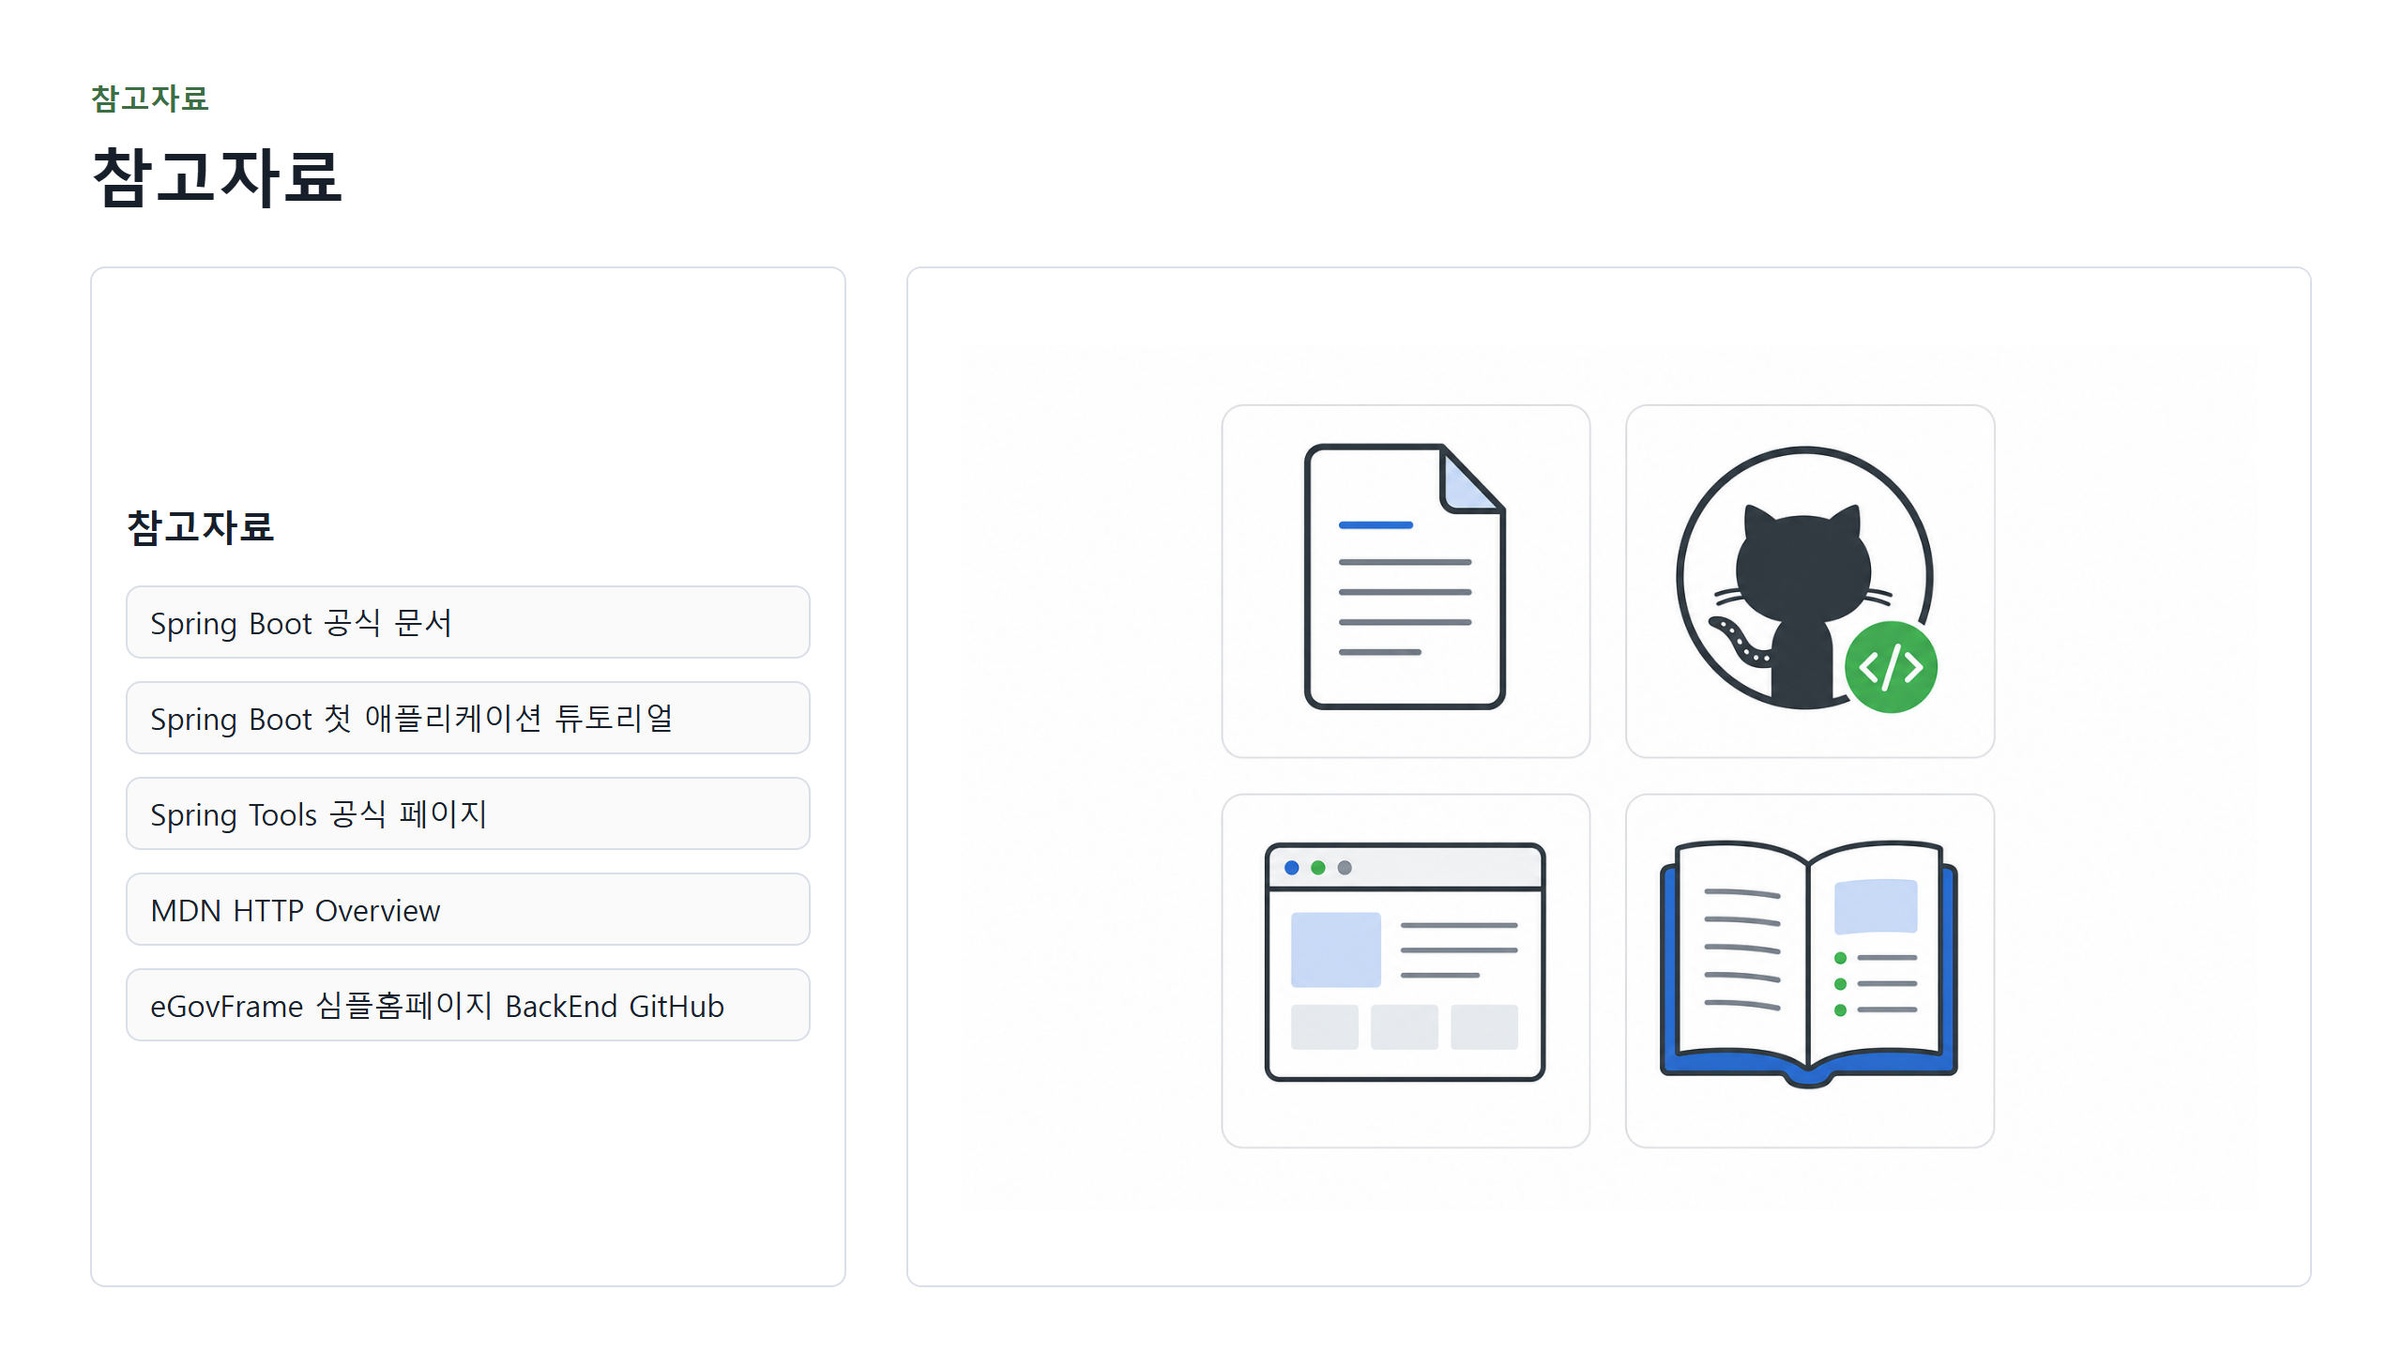
Notes:
마지막으로 이번 차시에서 활용한 참고자료입니다. Spring Boot 공식 문서는 Spring Boot가 어떤 목표와 특징을 가지는지 확인하는 데 사용했습니다. Spring Boot 4.1.0 시스템 요구사항 문서는 JDK 21과 Gradle 기준을 정하는 근거로 사용했습니다. 첫 애플리케이션 튜토리얼은 `spring-boot-starter-webmvc`, `@RestController`, 요청 매핑, `SpringApplication.run`, 내장 Tomcat 시작 흐름을 설명하는 근거로 사용했습니다. Spring Tools 공식 페이지는 Spring Tools for Eclipse와 Spring Initializr 기반 실습 환경을 설명하는 데 사용했습니다. MDN HTTP Overview는 HTTP 요청과 응답의 기본 구조를 설명하는 근거로 사용했습니다. 전자정부 표준프레임워크 v5.0.0 공식 공지와 심플홈페이지 BackEnd 저장소는 전자정부 표준프레임워크에서도 Spring Boot 기반 실행환경, BackEnd/FrontEnd 분리, API 중심 흐름이 중요해지고 있음을 보여주는 최신 실무 연결 자료로 활용했습니다. 마지막 장은 단순한 출처 나열이 아니라 앞으로 공부하는 방법을 알려 주는 장입니다. 프레임워크는 버전이 바뀌면 요구사항과 권장 방식도 바뀔 수 있습니다. 그래서 강의에서 들은 내용을 그대로 외우기보다 공식 문서에서 버전과 기준을 확인하는 습관이 중요합니다. 오늘 사용한 출처들은 이후 차시에서도 계속 기준점이 됩니다. 마지막으로 공식 문서로 확인하는 습관을 가져야 합니다. Spring Boot와 전자정부 표준프레임워크처럼 버전 변화가 있는 기술은 자료의 작성일과 버전을 함께 확인해야 합니다. 특히 개발환경을 만들 때는 JDK 버전, Spring Boot 버전, Gradle 버전처럼 실행 결과에 직접 영향을 주는 항목을 먼저 확인하는 것이 좋습니다.

